Slide 1
Umsetzungsprogramm Altstadtleben Brandenburg Havel 2028
Aktuelle Situation
Leerstände gewerblich nutzbarer Räumlichkeiten
Update 25.06.2025
Verfasser:
Dr. Jürgen Peters
Altstadtleben Brandenburg Havel 2028
www.altstadtleben-brandenburg.de

Slide 2
Aufteilung „Gewerblicher Leerstand“ in der mittelalterlichen Altstadt auf Haupt- und Sammelstraßen
– Stand: 08.06.2025
Erläuterungen
  Ausgangslage ist der „optisch erkennbare“ gewerbliche Leerstand von 18 Objekten, wovon grundsätzlich 13 Objekte marktfähig sind und ohne große Baumaßnahmen für gewerbliche Angebote genutzt werden können.
  Unter den 13 marktfähigen Objekte befinden sich drei Objekte in einem inaktiven Zustand mit anderweitigen Nutzungen (u.a. Schaufenster als Werbefläche, Ferienappartement). Sie werden auf dem Markt nicht aktiv angeboten.
  Nicht marktfähig sind 6 Objekte in unsanierten Gebäuden bzw. in Gebäuden, die aktuell saniert und danach gewerblich eigengenutzt werden.
  Wohnhäuser sowie leerstehende und ehemals gewerblich genutzte Gebäude in Wohnstraßen (z.B. in der Altstädtischen Große Heidestraße) werden nicht betrachtet.
  *Die Zuordnung der unsanierten leerstehenden Gebäude in der Mühlentorstraße 57 und Parduin 6 sind unklar. Die Objekte dürften bei einer Sanierung eher zu Wohnzwecken umgewidmet werden und werden daher nicht unter einem gewerblichen Leerstand erfasst.
Gewerblicher Leerstand
„Optisch erkennbar“
19
Marktfähiger Leerstand
13
Nicht-marktfähiger Leerstand
6
Sanierter
Zustand
10
Inaktivier Zustand
3
Unsanierter Zustand
5
In Sanierung / im Umbau
1
Markt-angebot
9
Zwischen-nutzung
0
Unklare Zuordnung*
2
Gewerblich Nutzbar
5
Gewerblich genutzt
1
x
Anzahl der gewerblich nutzbaren Objekte / Räumlichkeiten in der mittelalterlichen Altstadt (ohne Wohnstraßen)
2

Slide 3
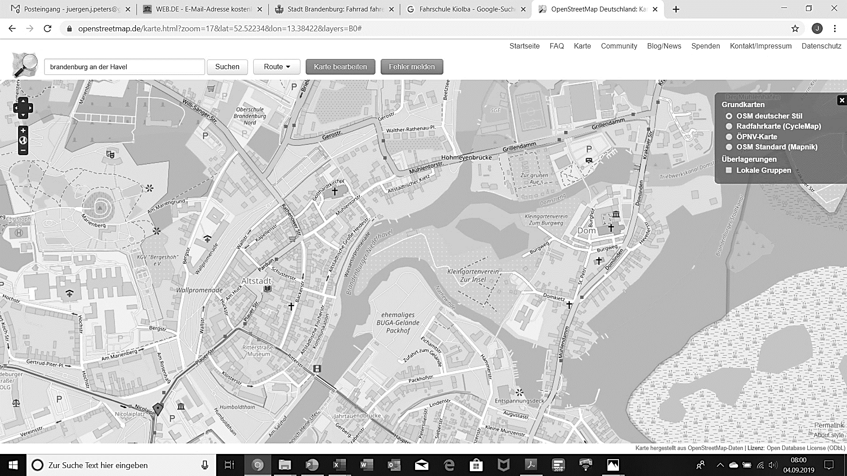
Leerstand gewerblich nutzbarer Objekte in der mittelalterlichen Altstadt
– Stand: 08.06.2025
Auffälligkeiten
  Insgesamt wären neun Räume für gewerbliche Zwecke (inkl. Einzelhandel) sofort nutzbar, inklusive der seit Ende Mai 2020 geschlossenen MBS-Filiale als größte Einheit in der Altstadt.
  Trend: Umbau zu Wohnzwecken (z.B. Plauer Straße, Bäckerstraße) oder Angebot nach Sanierung als Ferienwohnung (z.B. Ritterstraße 98).
  Fünf Objekte mit gewerblich nutzbaren Räumlichkeiten im EG sind noch nicht saniert. Zwei weitere unsanierte Immobilien sind eher für Wohnzwecke nutzbar.
  Leerstehende Ladenlokale beinhalten auch drei potenzielle Gewerberäumlichkeiten, die von den Eigentümern selbst genutzt werden („inaktiv“, ohne Kundenverkehr).
  Ritterstraße mit den meisten Leerständen: 3 Einheiten in sanierten und 2 in unsanierten Gebäuden sowie 2 inaktive Leerstände.
Leerstand gewerblich nutzbarerer Räumlichkeiten im Erdgeschoß sanierter Gebäude: 9
Inaktiver Zustand gewerblich nutzbarerer Räumlichkeiten im Erdgeschoß sanierter Gebäude: 3
Leerstand gewerblich nutzbarerer Räumlichkeiten im Erdgeschoß unsanierter Gebäude: 5
Aktuell in Sanierung befindliche, gewerblich nutzbare Räumlichkeiten im Erdgeschoss: 1
Unklare Zuordnung: Leerstand eher Wohngebäude (mehrstöckig): 2
Quelle: Erfassung und Einschätzung durch Altstadtleben, Stand 08.06.2025
Karte: OpenStreetMap
3

Slide 4
Leerstand gewerblich nutzbarer Objekte in der mittelalterlichen Altstadt mit Zuordnung der Nutzungsmöglichkeit – Stand: 08.06.2025
Auffälligkeiten
  Deutlicher Rückgang des Leerstandes Februar 2023 gegenüber Oktober 2020 um 9 Einheiten. Hauptursachen:
    Neue gastronomische Betriebe: Fontane Lounge, bohnarchie, Restaurant Ratskeller
    Umnutzung Ladenlokal als Büro: Plauer Straße 7 (ehemals Blumenladen BluGeSa, seit 01.2023 Büro der Reederei Nordstern)
    Wegfall durch Umbau / Nutzung zu Wohnzwecken: Bäckerstraße 8, 15 und 24; Plauer Straße 15; Ritterstraße 88
  Anstieg des Leerstandes Juni 2025 gegenüber Februar 2023 um 2 Einheiten. Hauptursachen:
    Aufgabe gastronomischer Betriebe
    Cafe Melange, Restaurant Toto - beide ansässig in der Ritterstraße
    Aufgabe Einzelhandel mit alten Motorrädern
    1:33 in der Mühlentorstraße
    Aufgabe eines Nagelstudios in der Bäckerstraße
Gewerberelevanter Leerstand / Inaktiver Zustand (Anzahl Räumlichkeiten im Erdgeschoss)
-38%
+19%
26
19
16
Oktober
2021
Februar 2023
Juni 2025
Quelle: Erfassung und Einschätzung durch Altstadtleben, Stand 08.06.2025. Anmerkung: Wohnhäuser sowie leerstehende und ehemals gewerblich genutzte Gebäude in Wohnstraßen werden nicht betrachtet.
4

Slide 5
Leerstand gewerblich nutzbarer Objekte in der mittelalterlichen Altstadt mit Zuordnung der Nutzungsmöglichkeit – Stand: 08.06.2025
Gewerberelevanter Leerstand / Inaktiver Zustand (Anzahl Räumlichkeiten im Erdgeschoss)
Leerstands-Cluster | Anzahl Räumlichkeiten mit hauptsächlicher Relevanz zur Nutzung als …
 | Büro | Cafe / Restaurant | Ladenlokal | Summe
Marktfähiger Leerstand – Sanierter Zustand | 2 | 2 | 6 | 10
Marktfähiger Leerstand – Inaktiver Zustand | 0 | 0 | 3 | 3
Nicht-Marktfähiger Leerstand - Unsanierter Zustand | 1 | 0 | 4 | 5
Nicht-Marktfähiger Leerstand -in Sanierung / im Umbau (ohne Umbau zu Wohnungen) | 0 | 0 | 1 | 1
Summe | 3 | 2 | 14 | 19
18
Juni 2025
Hinweis: Ladenlokale können grundsätzlich auch für Büros genutzt bzw. umgebaut werden
(mit entsprechendem Umnutzungsantrag)
Quelle: Erfassung und Einschätzung durch Altstadtleben, Stand 08.06.2025. Anmerkung: Wohnhäuser sowie leerstehende und ehemals gewerblich genutzte Gebäude in Wohnstraßen werden nicht betrachtet.
5

Slide 6
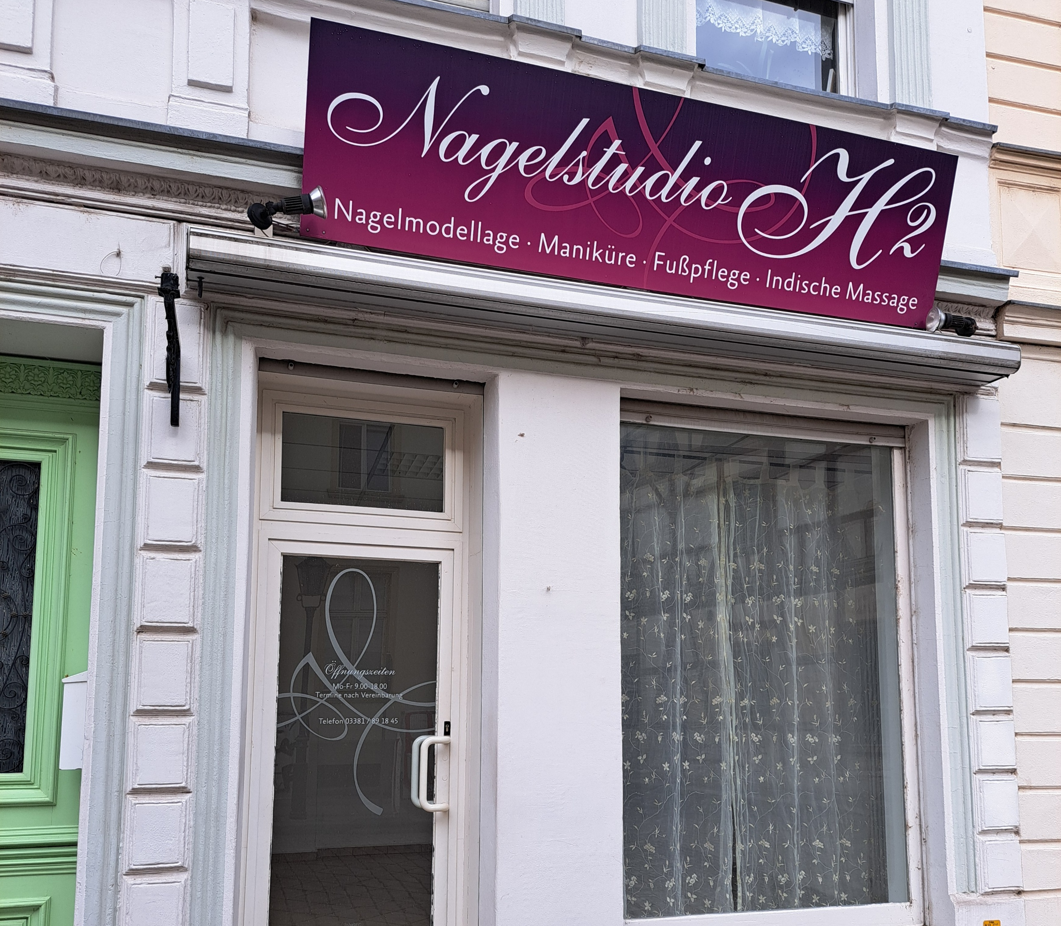
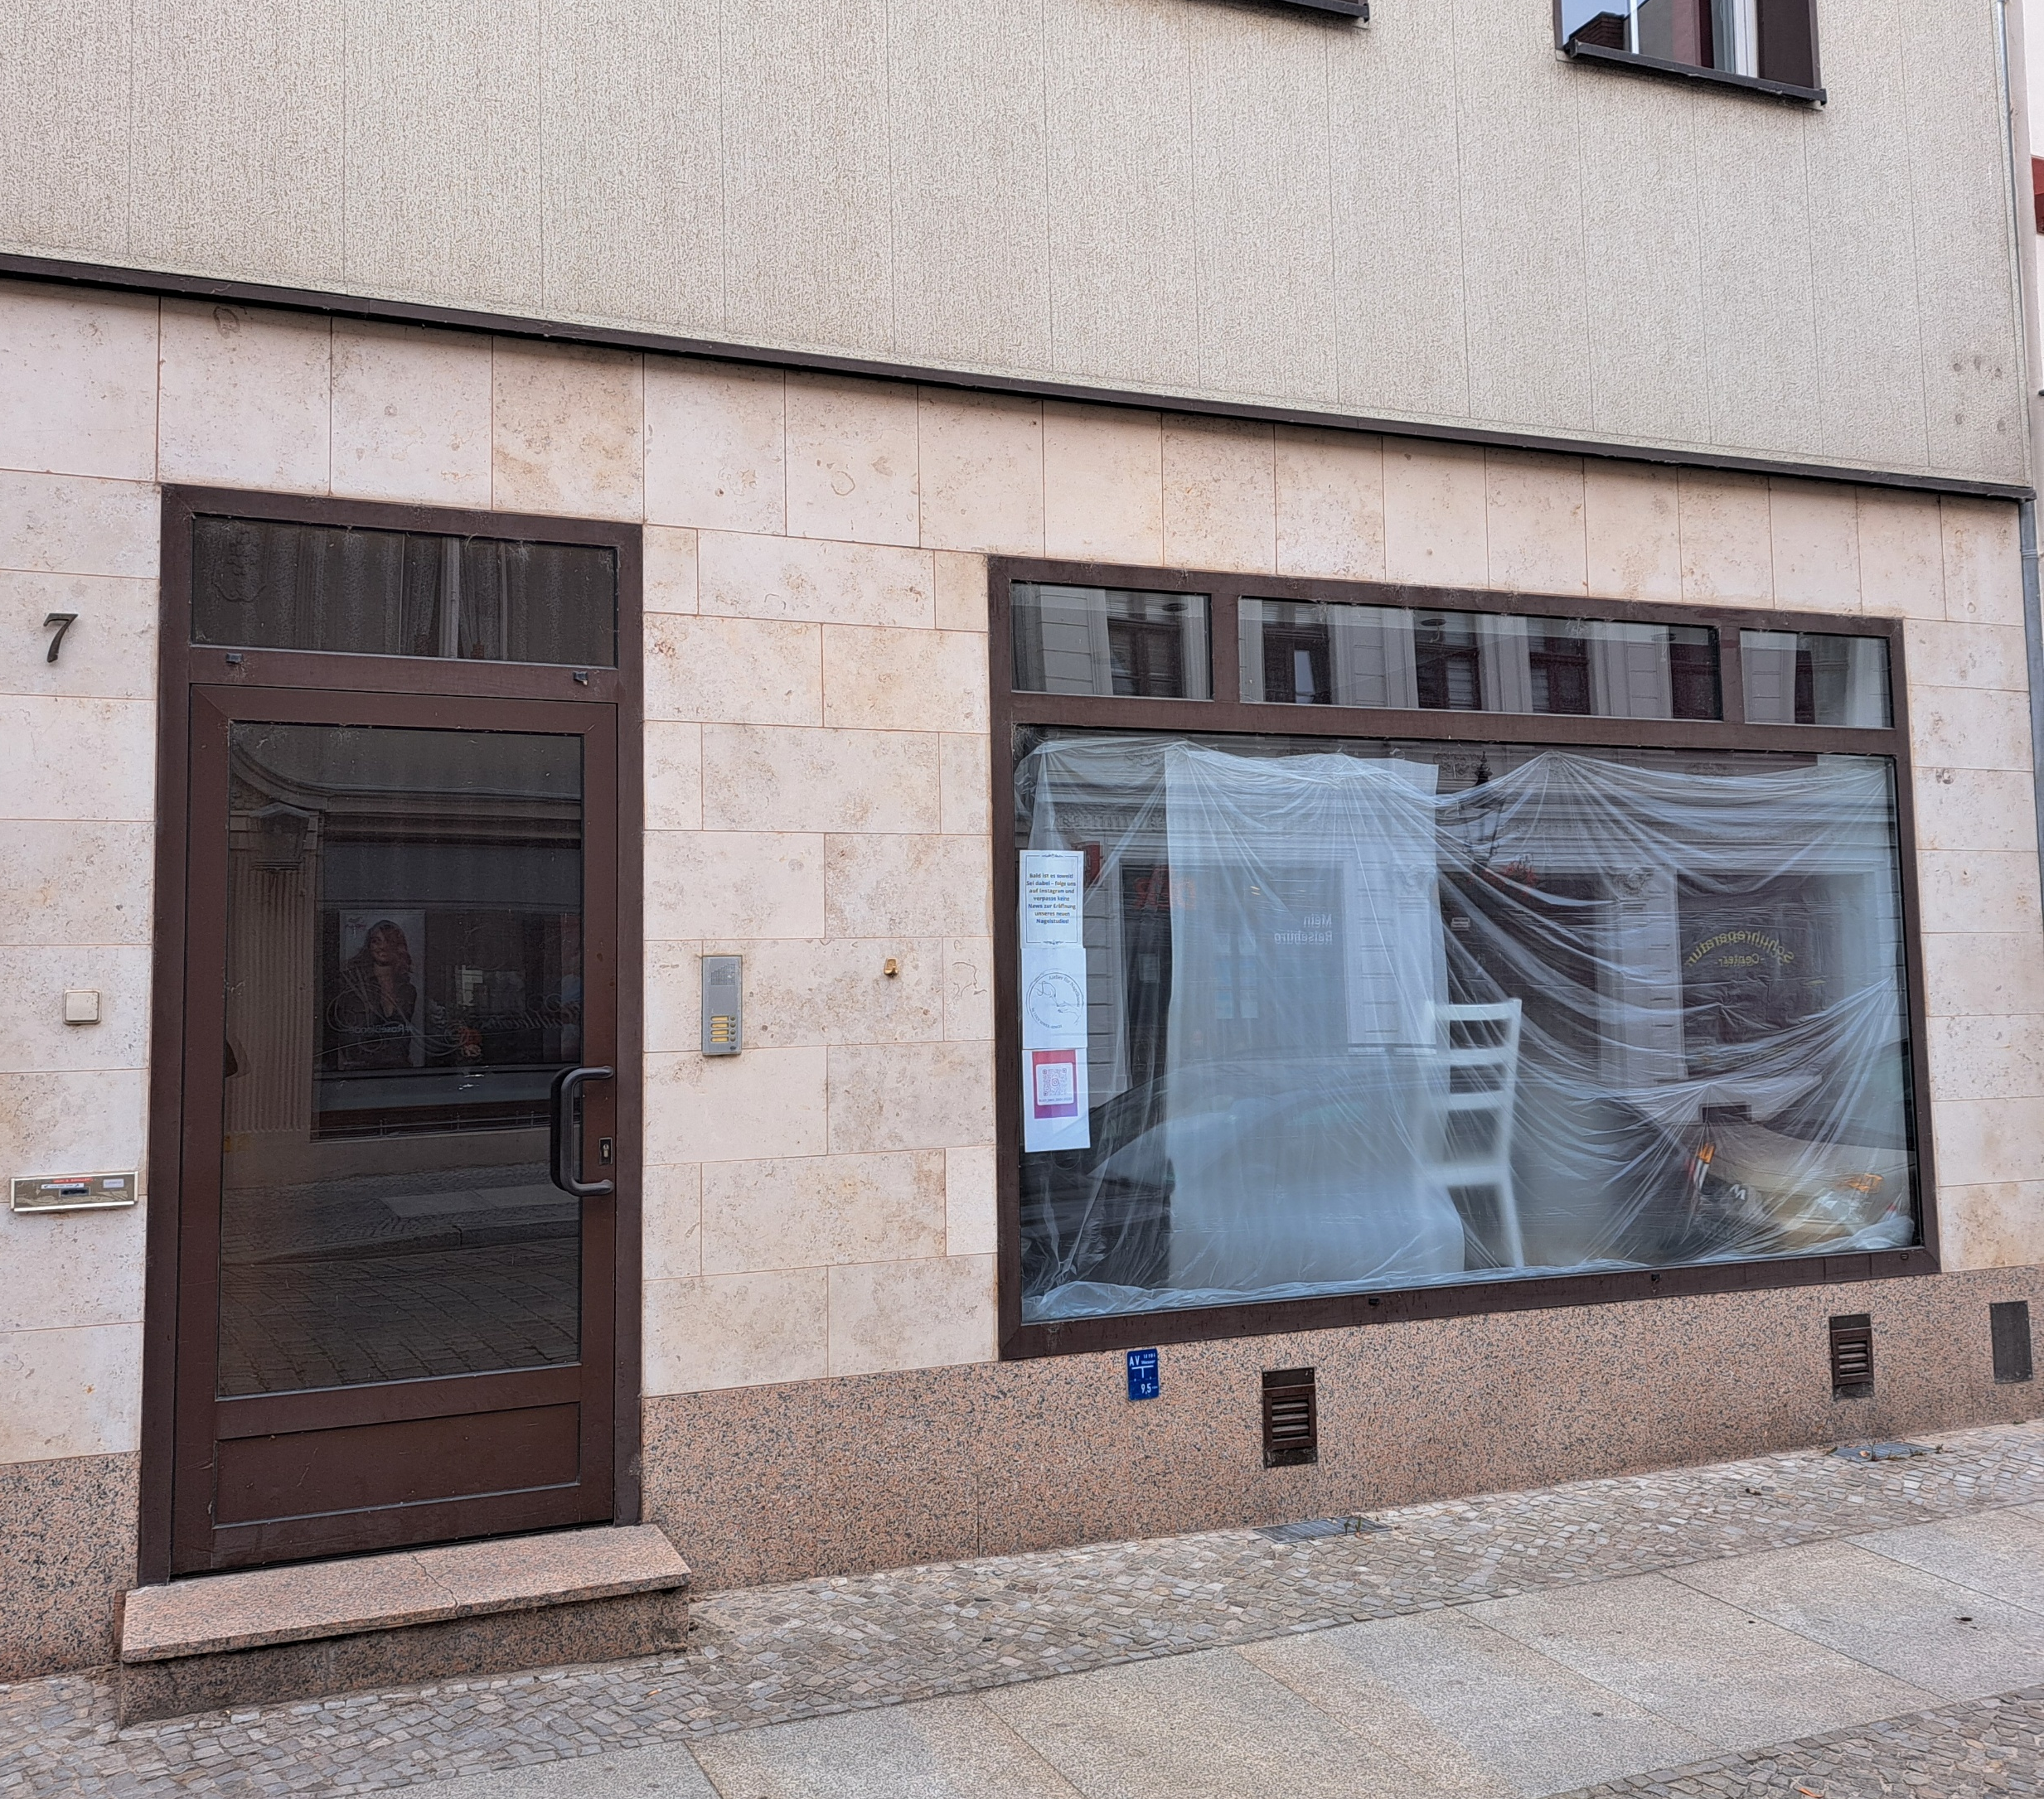
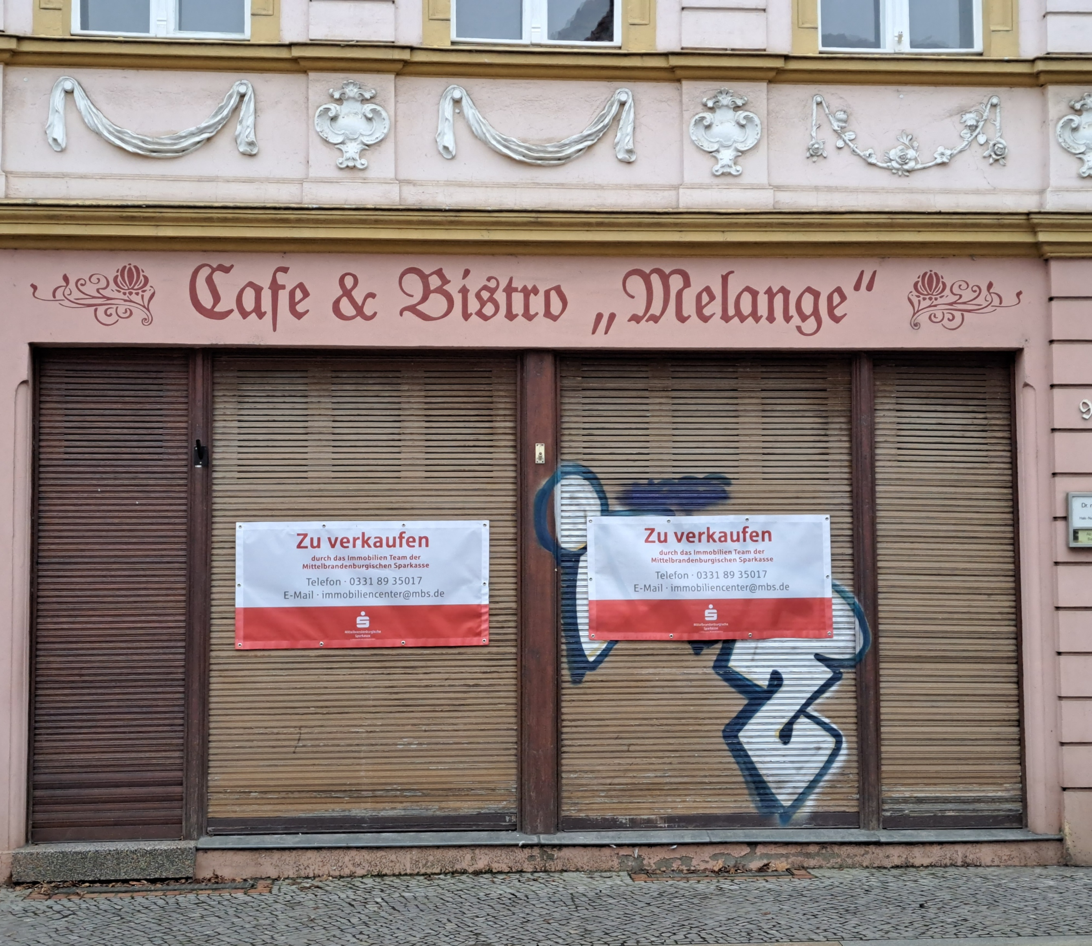
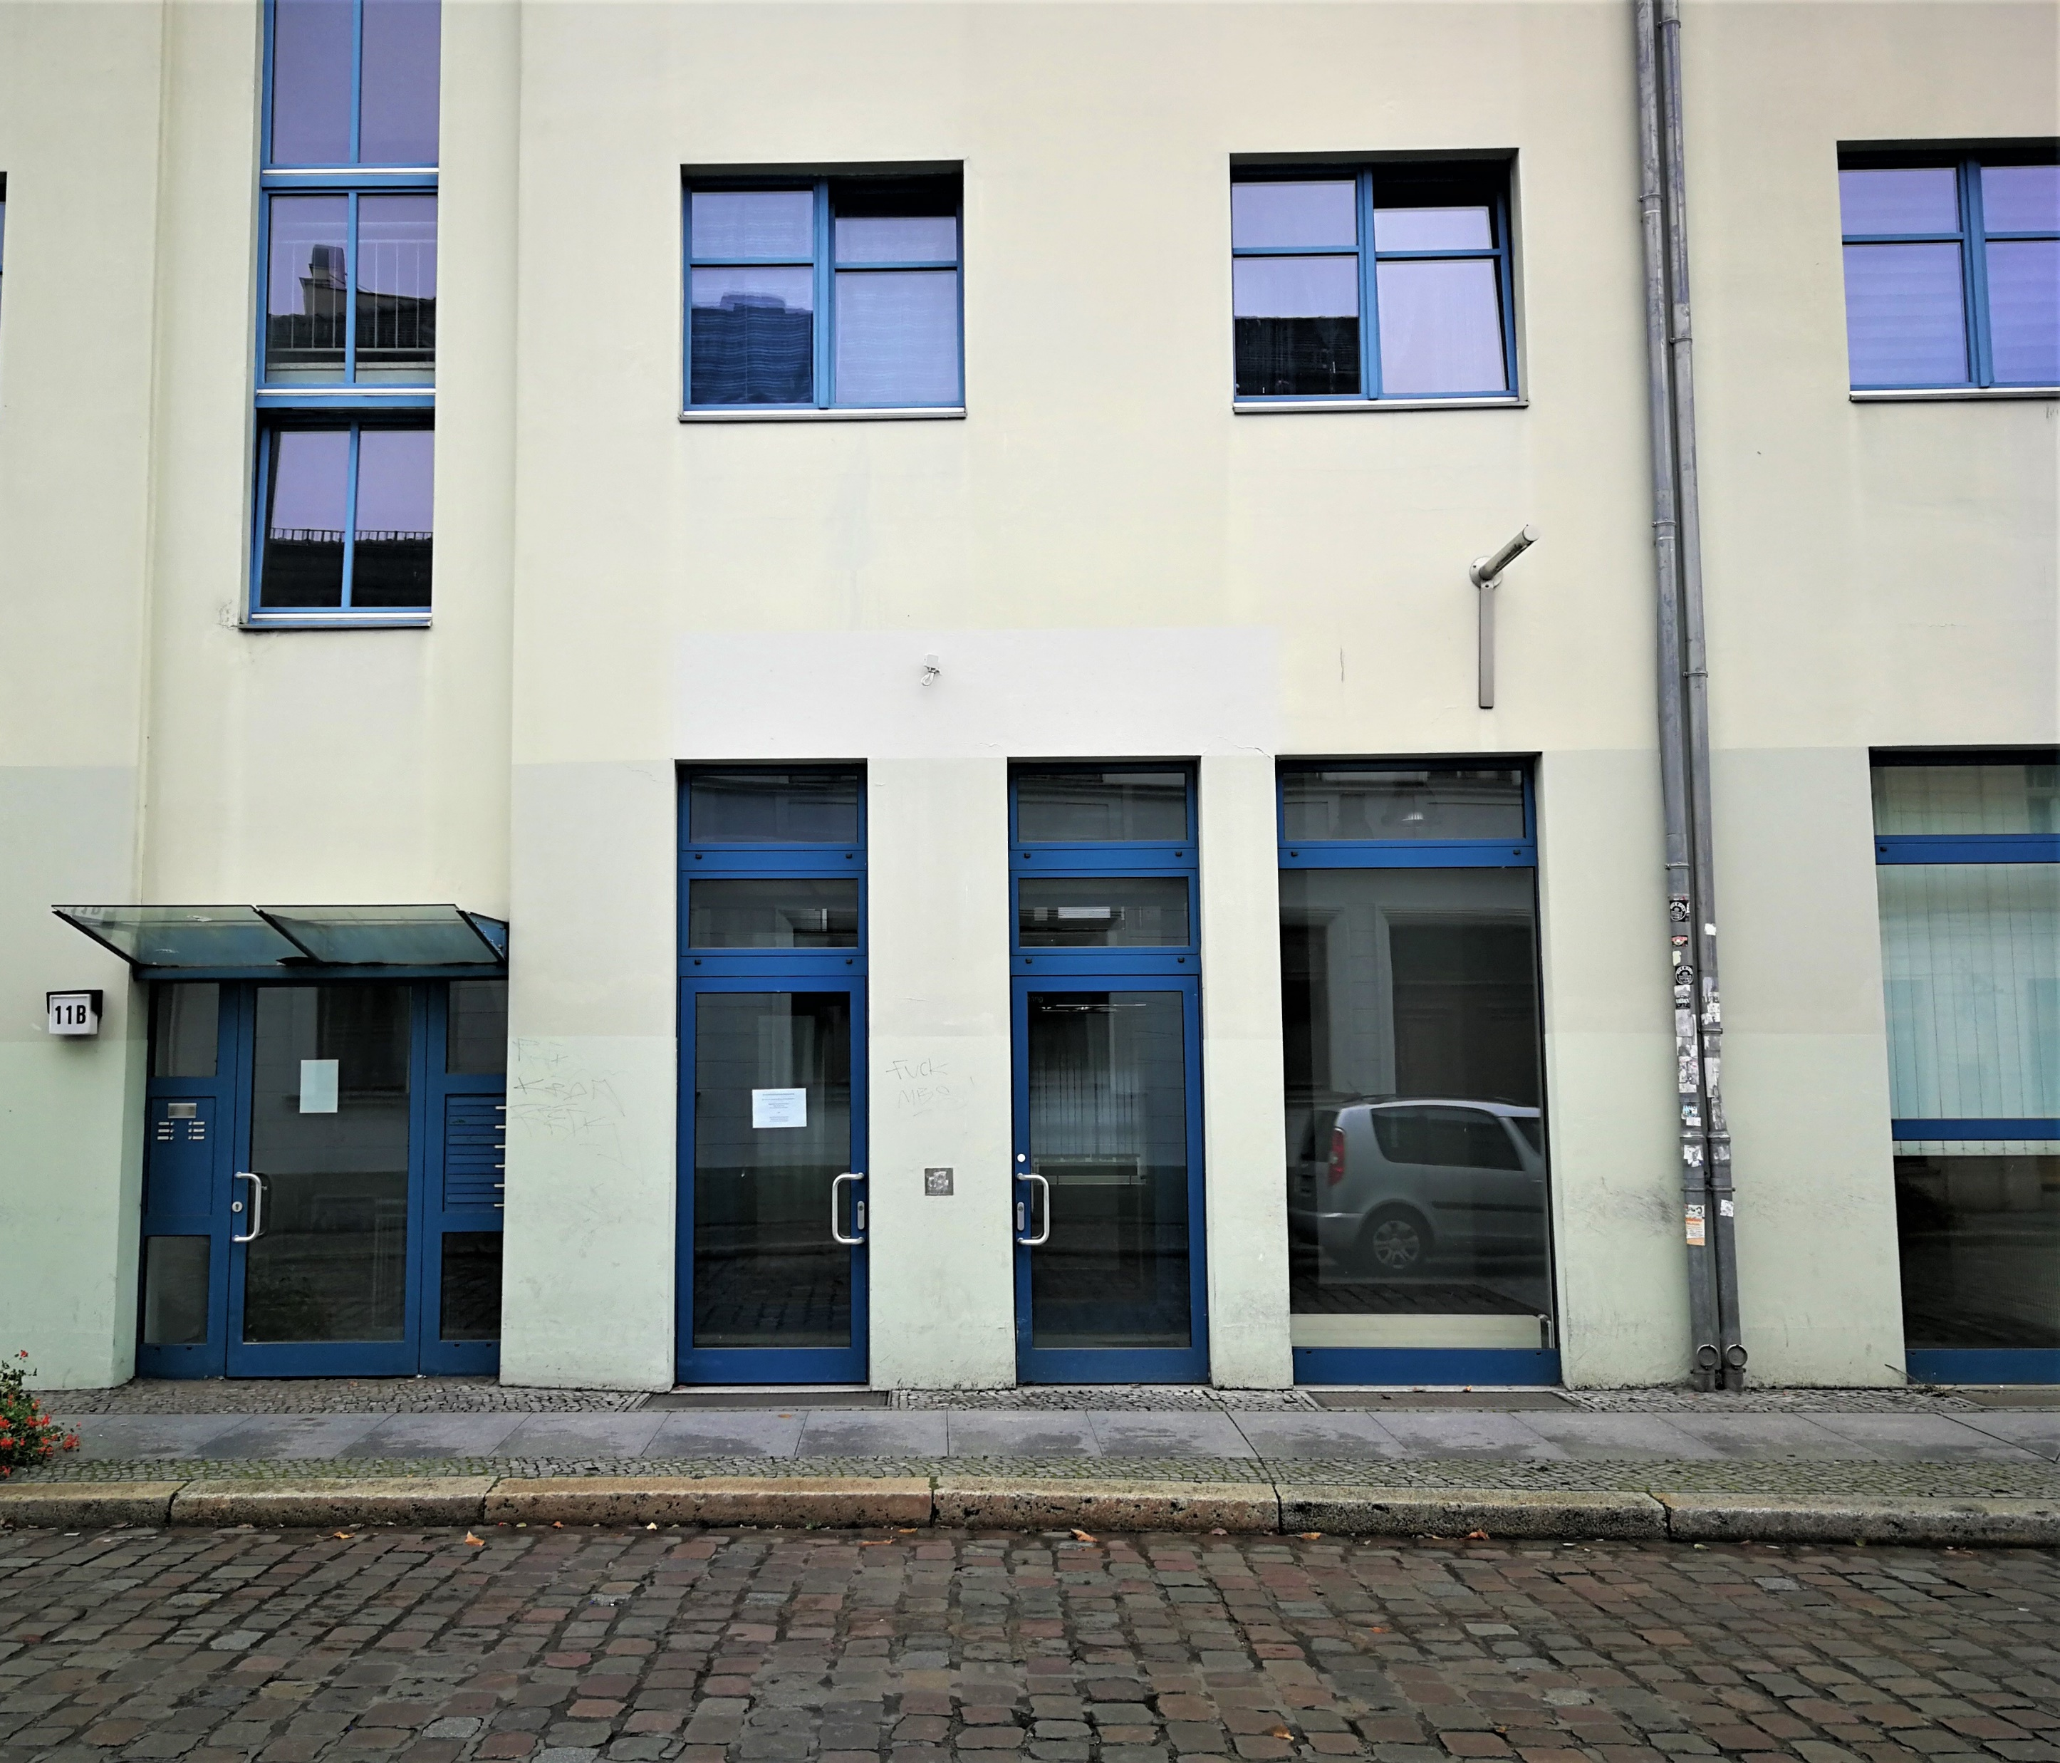
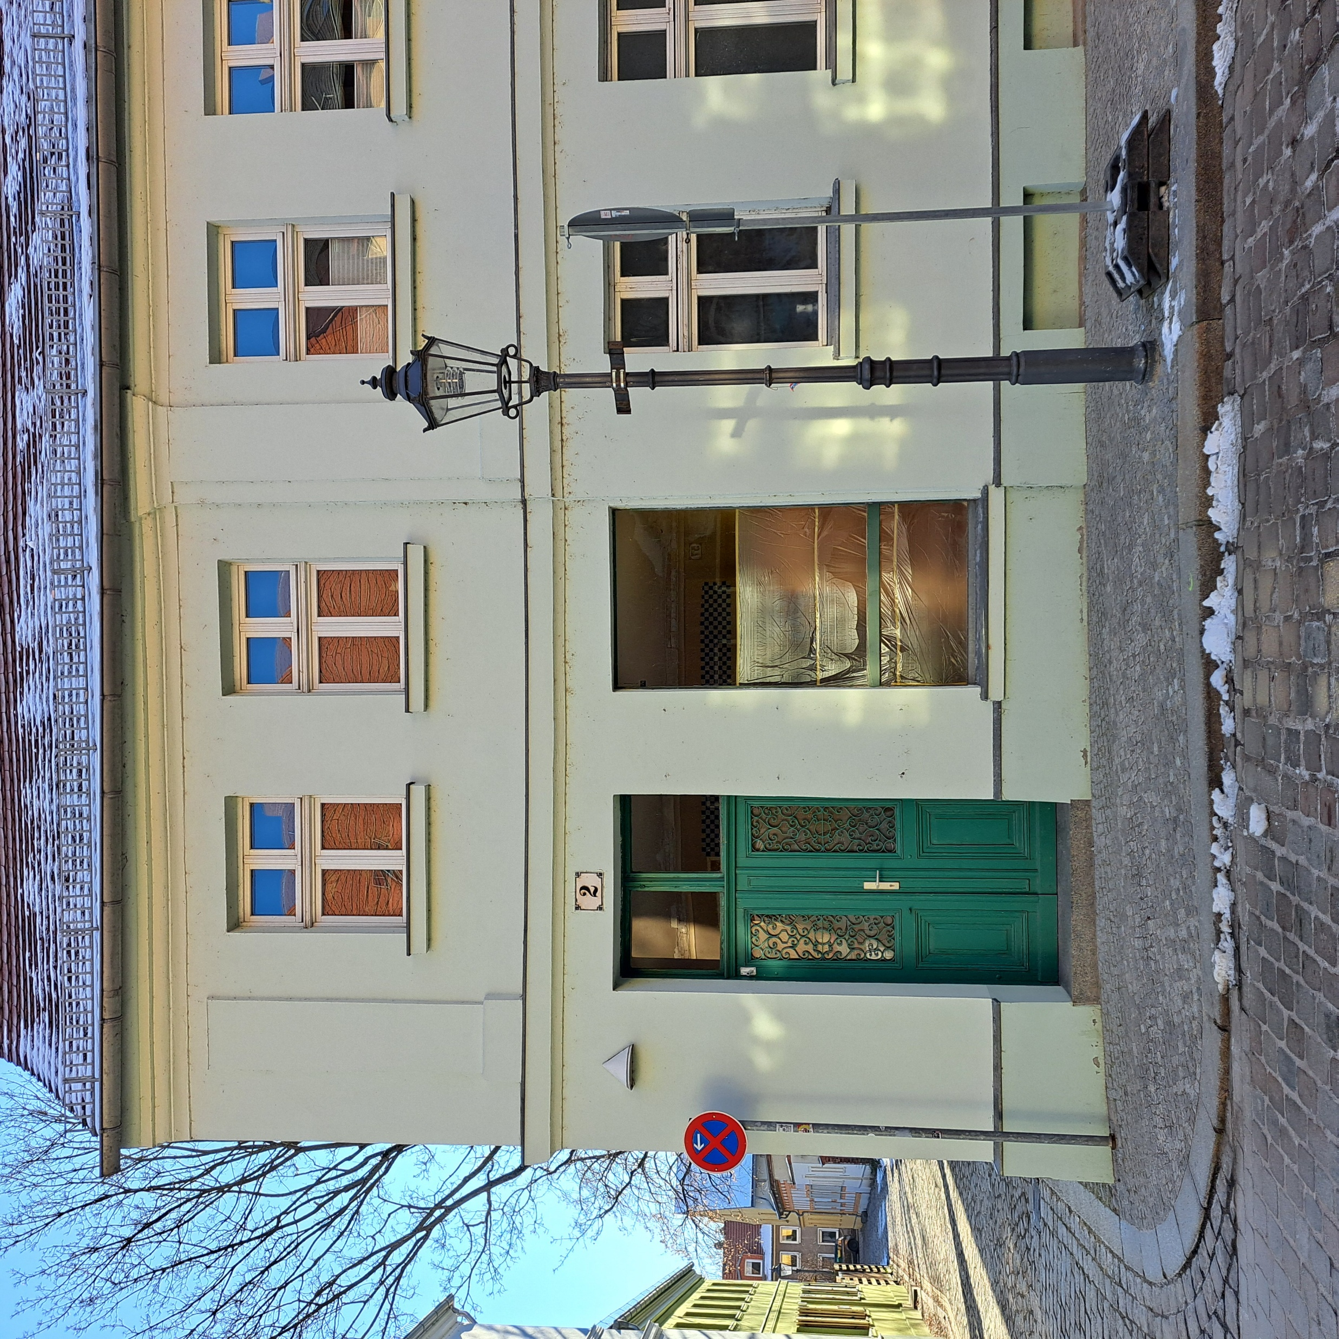
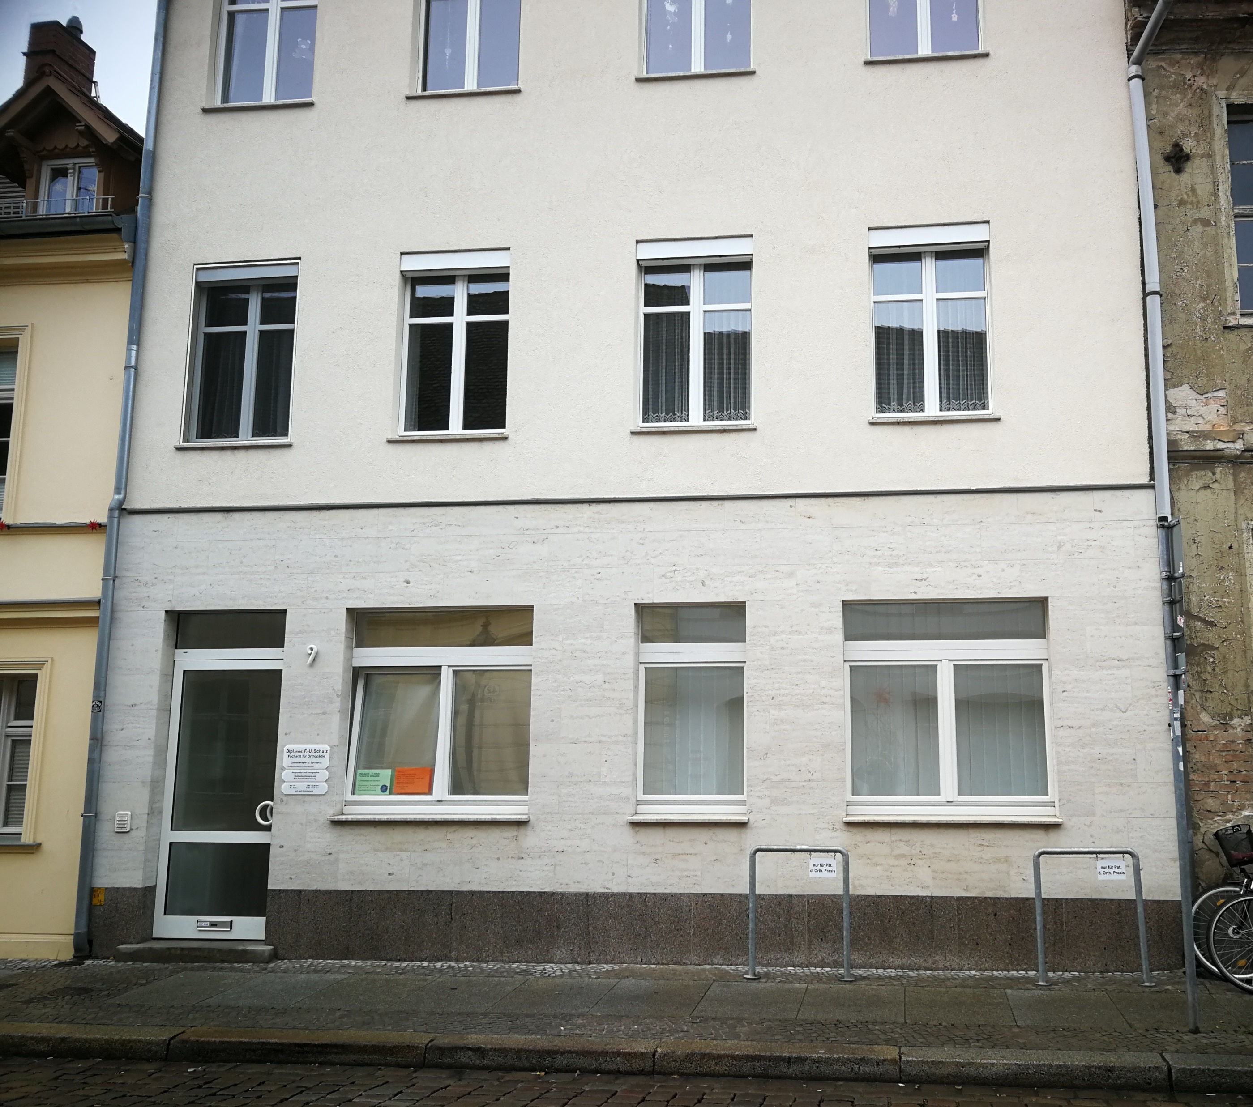
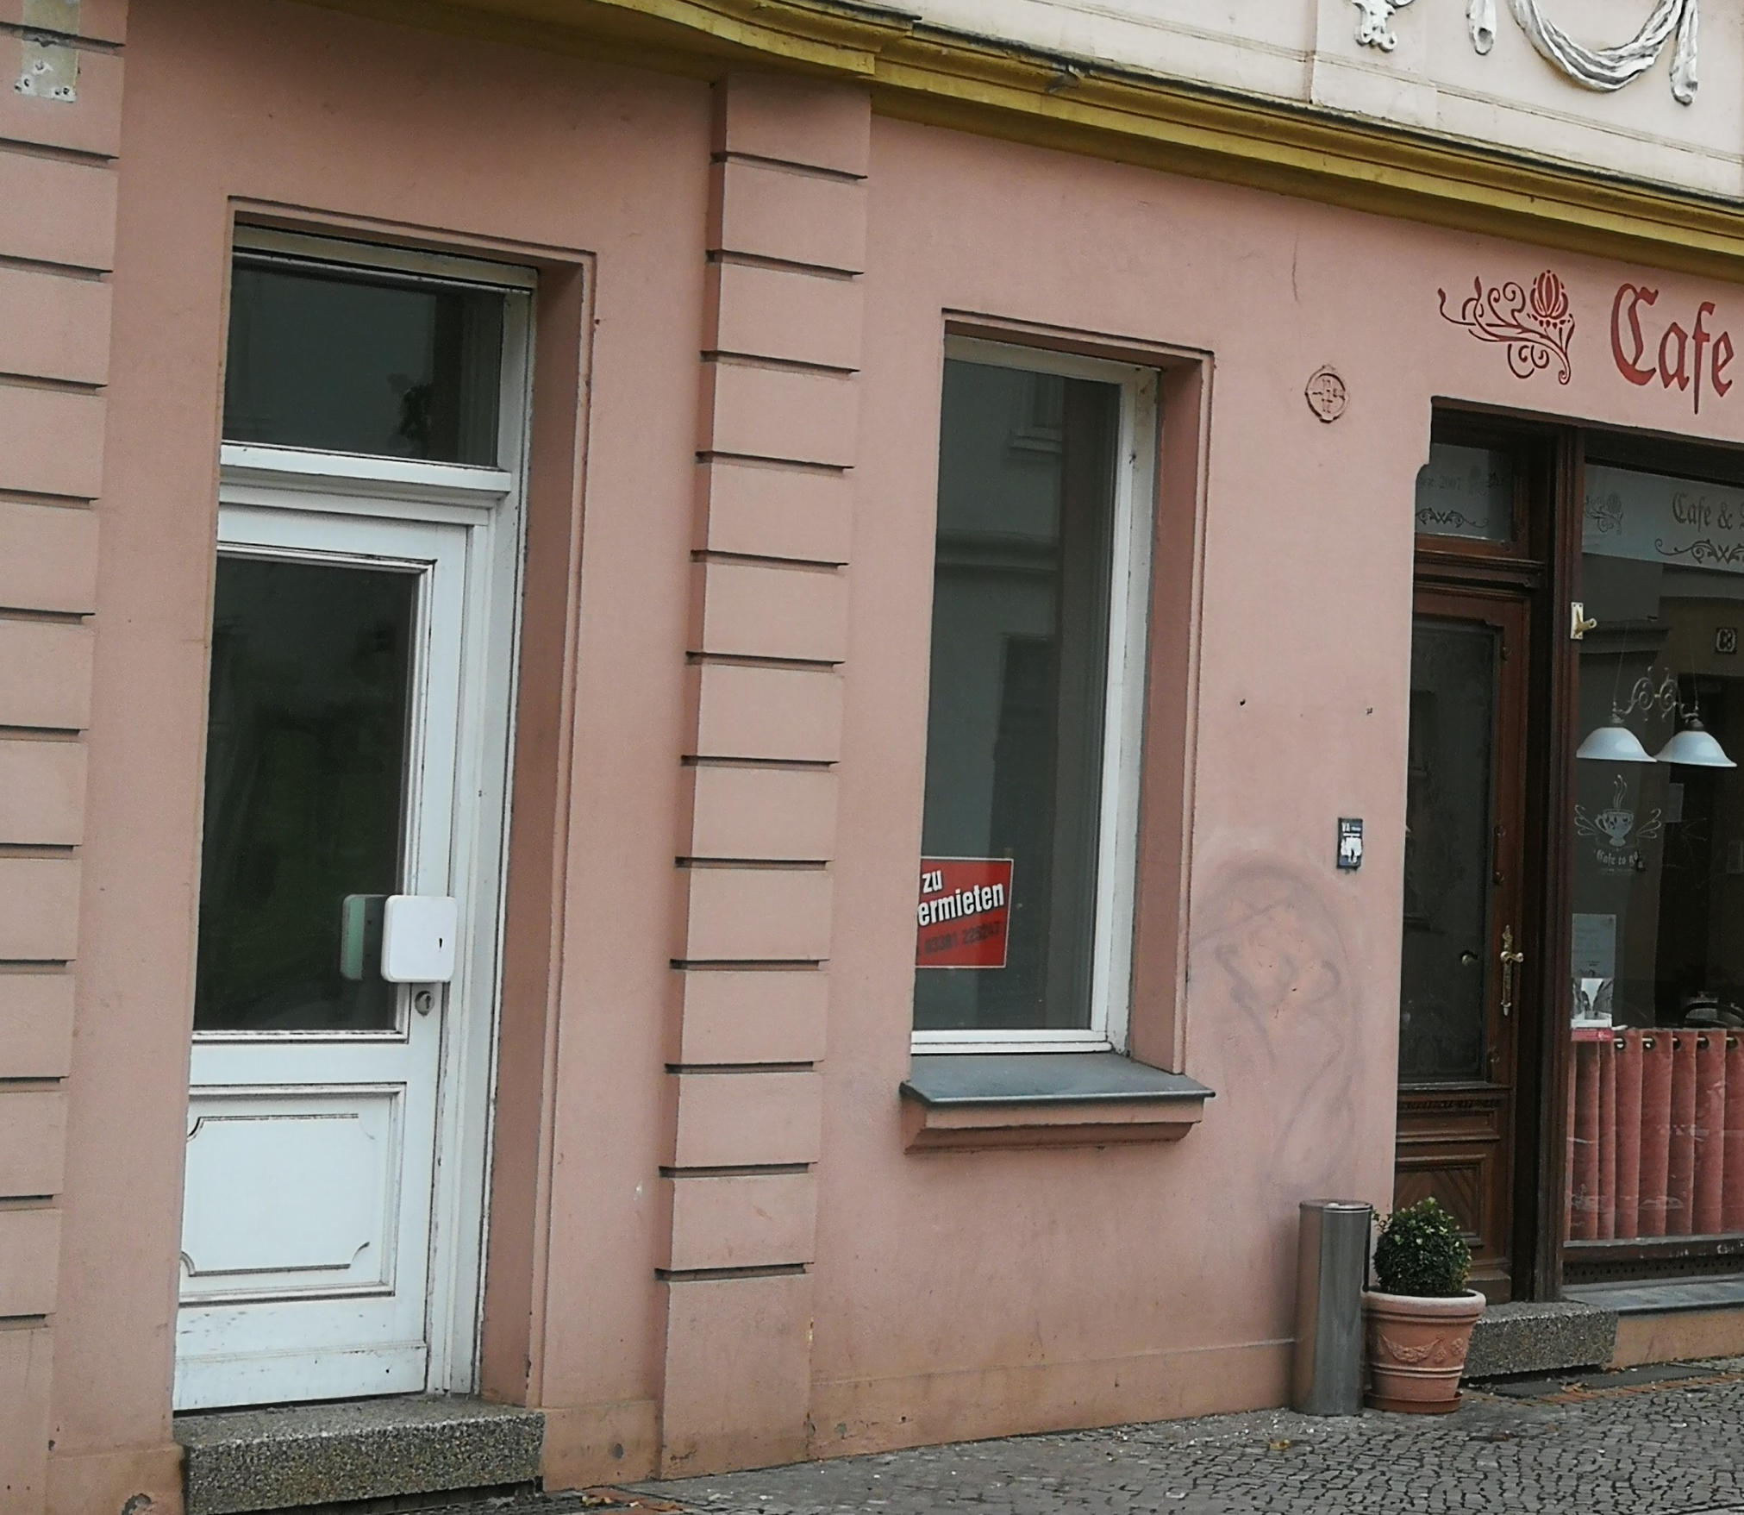
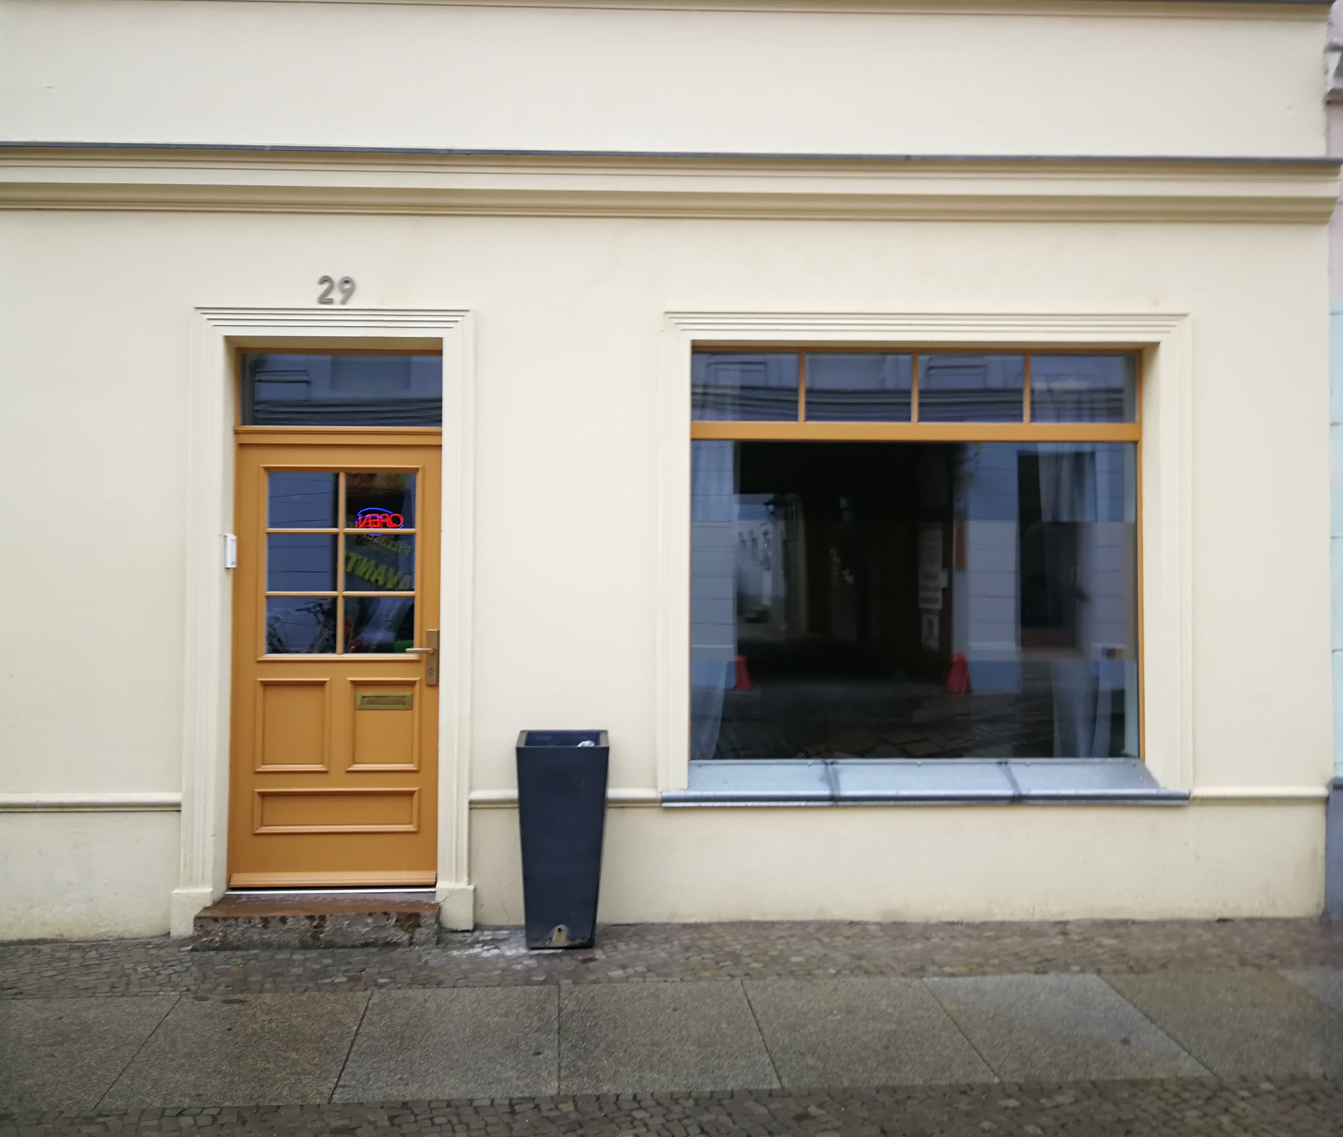
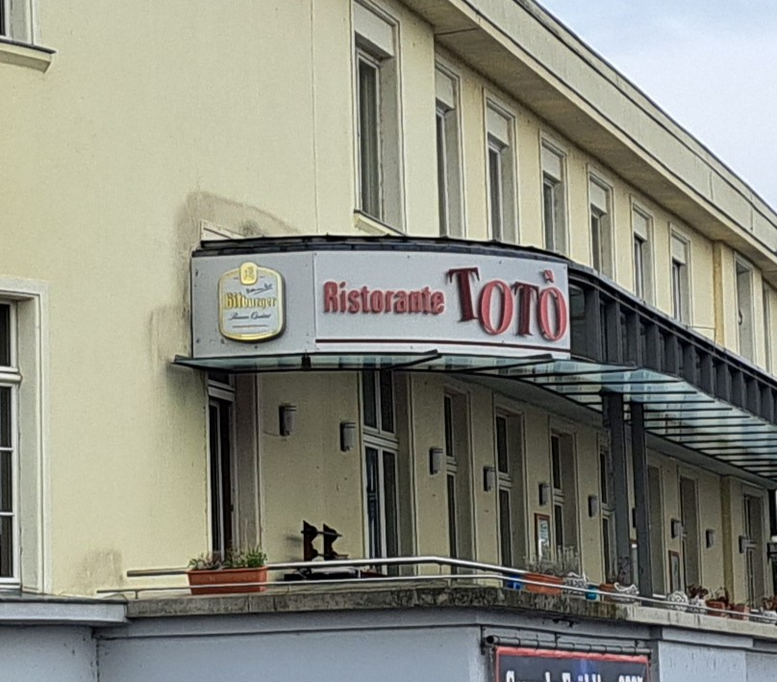
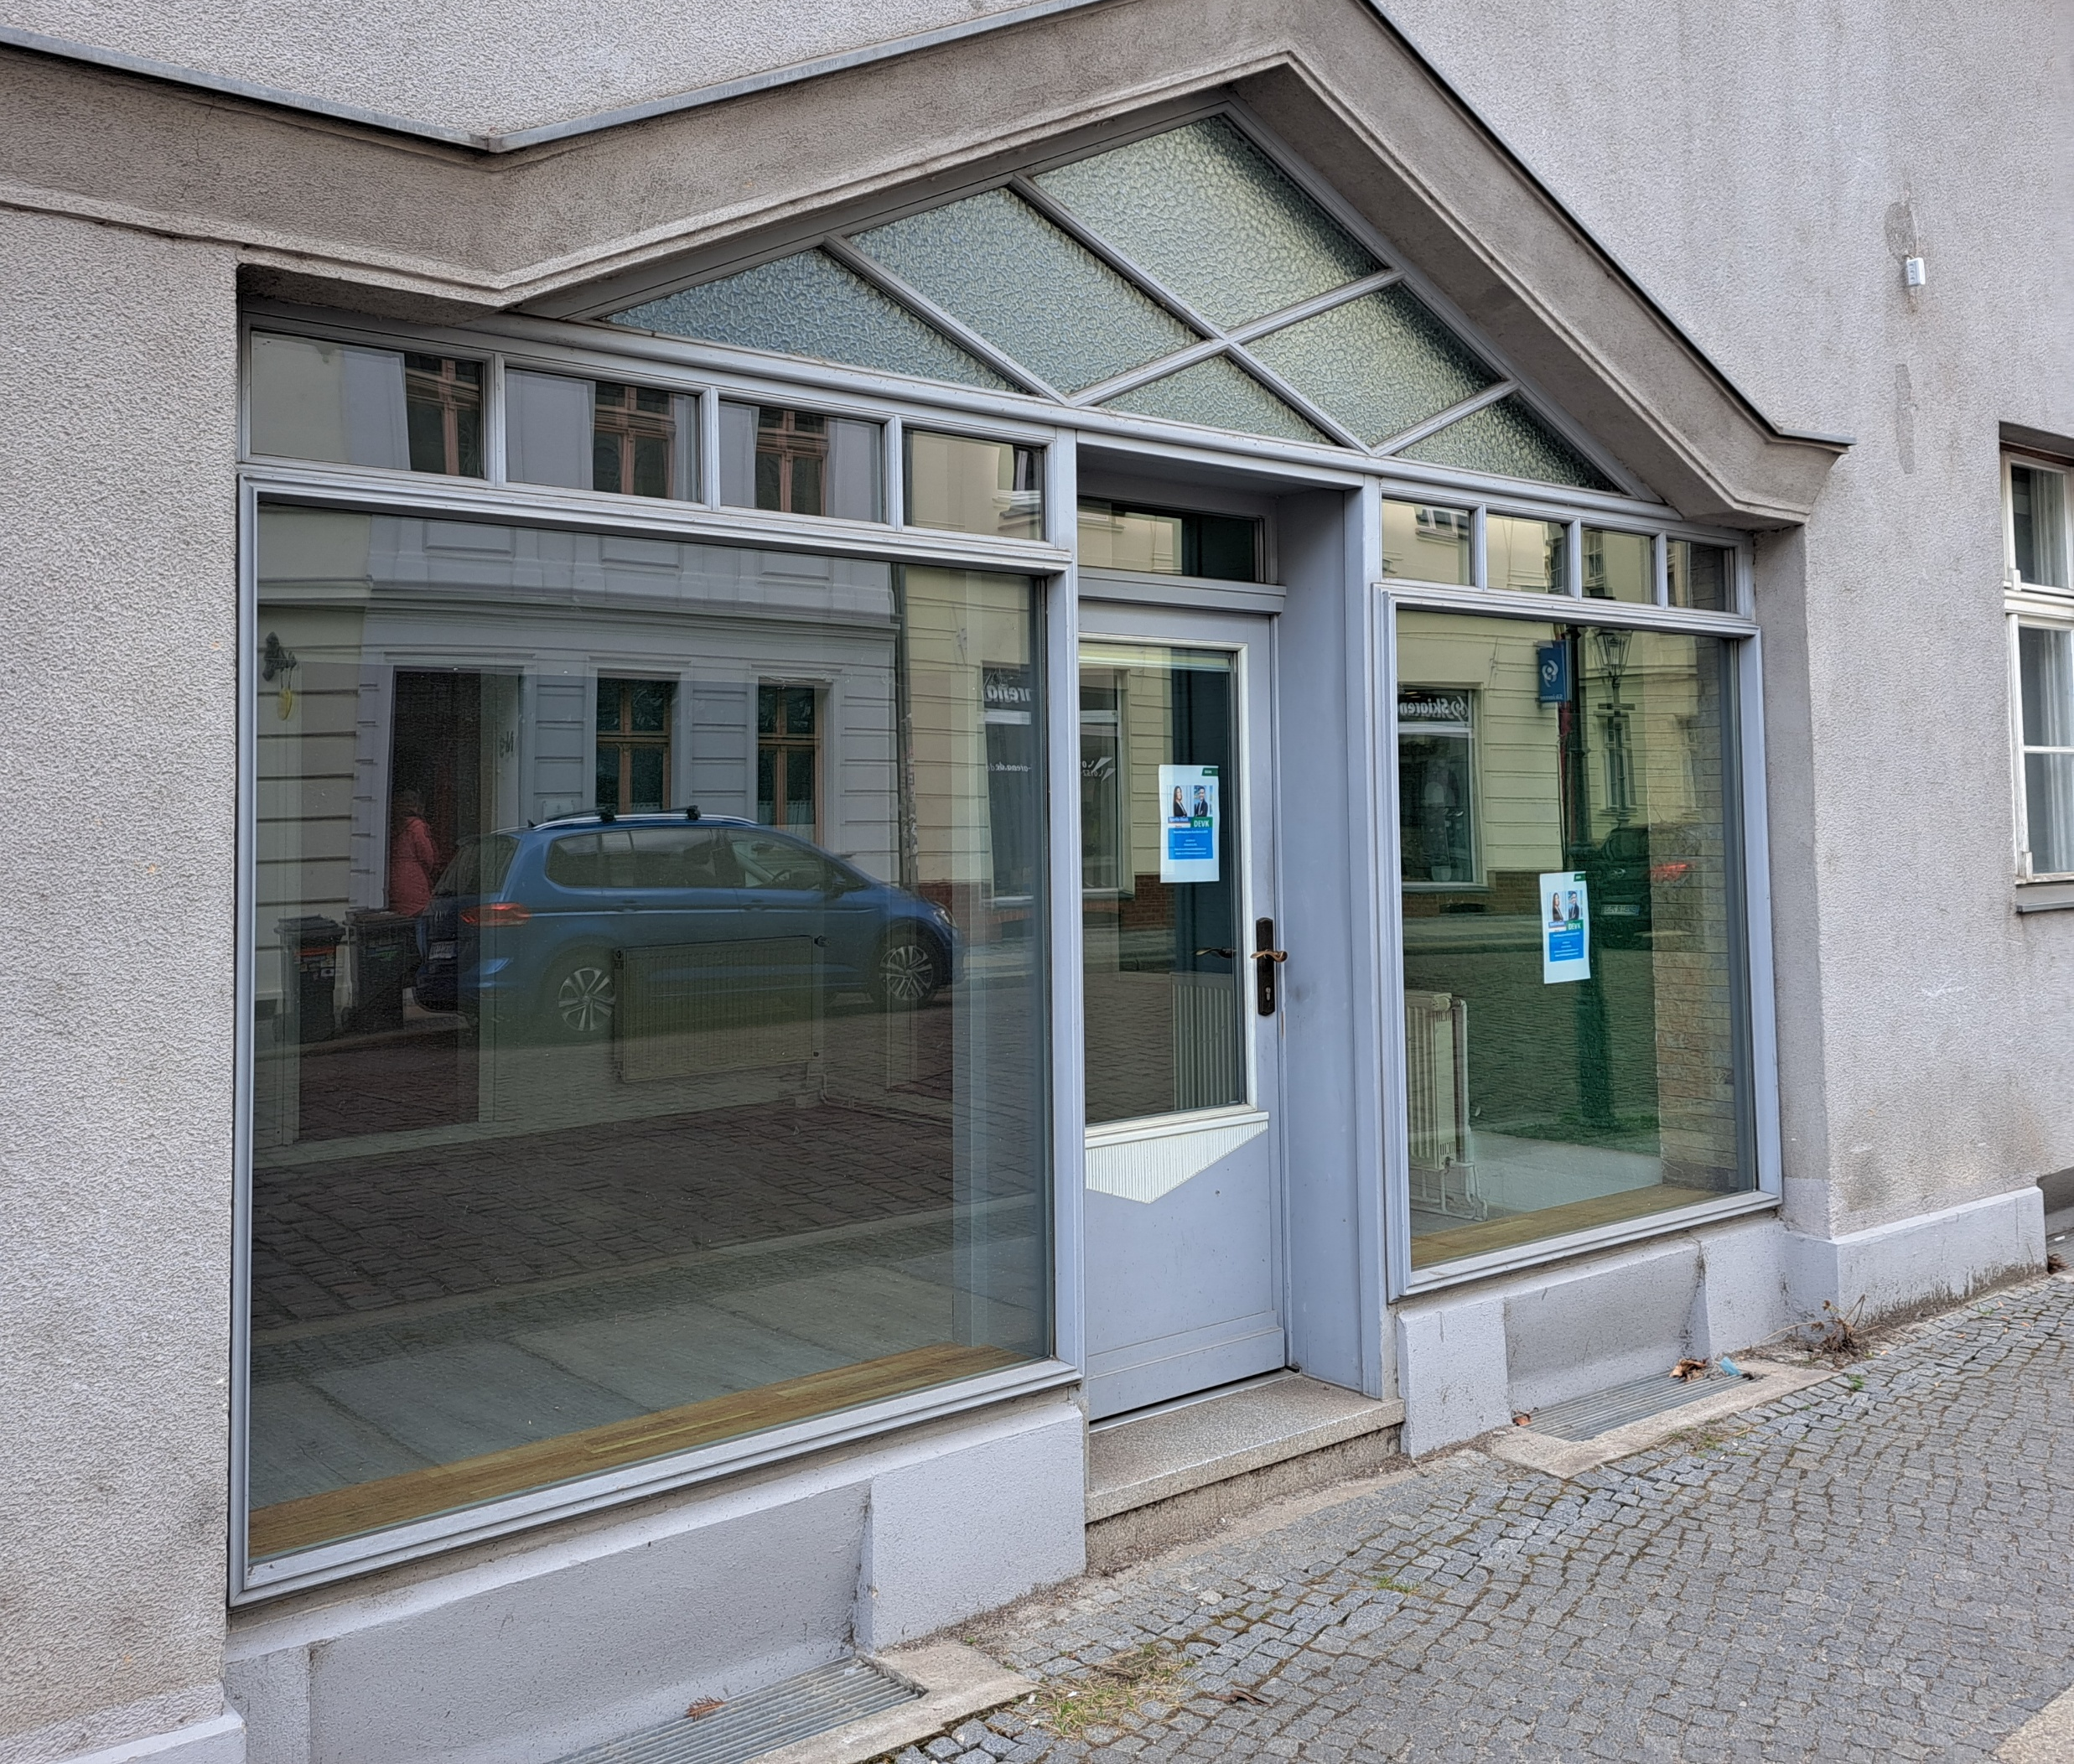
Marktfähiger Leerstand in sanierten Gebäuden mit möglicher Nutzung als Ladenlokal
– Stand: 08.06.2025
Bäckerstraße 7 ehemals Änderungsschneiderei ¹⁾
Bäckerstraße 41
ehem. Nagelstudio H2
Ritterstraße 92
ehemals Café Melange
Plauer Straße 11
ehemals MBS
Marktfähiger Leerstand
13
Bäckerstraße 9
ehem. Orthopädie-Praxis
Ritterstraße 92
Mühlentorstraße 2
ehemals 1:33
Sanierter
Zustand
10
Inaktivier Zustand
3
Bäckerstraße 29
ehemals „KinderZimmer“
Ritterstraße 69
ehemals Restaurant Toto
Rathenower Straße 7
ehemals DEVK
Anmerkung: 1) Nachmieter laut Schaufensteraushang vorhanden (Nagelstudio: House-of-Nails)
6

Slide 7
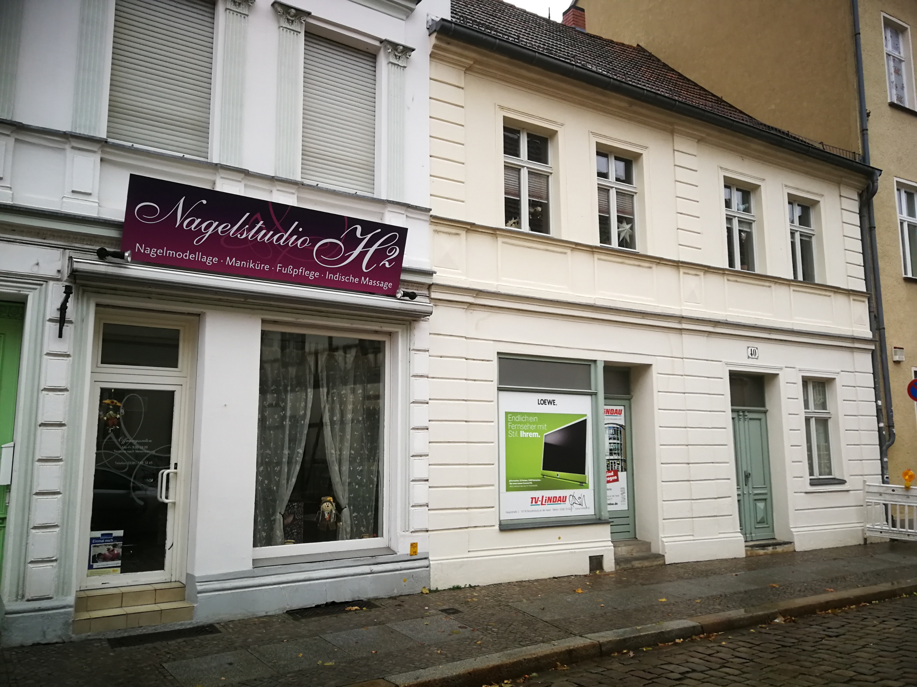
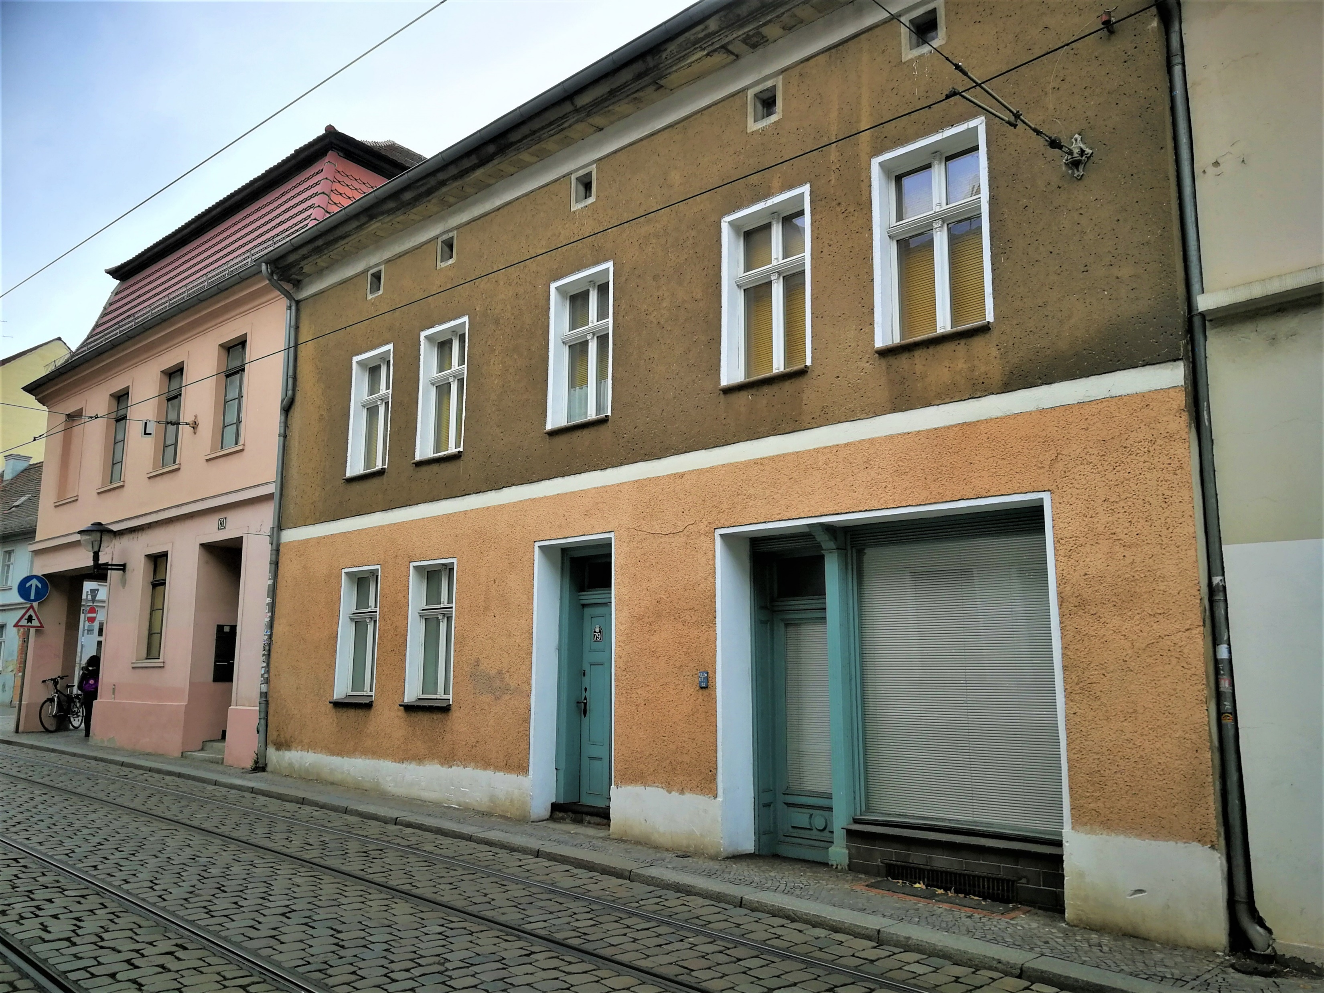
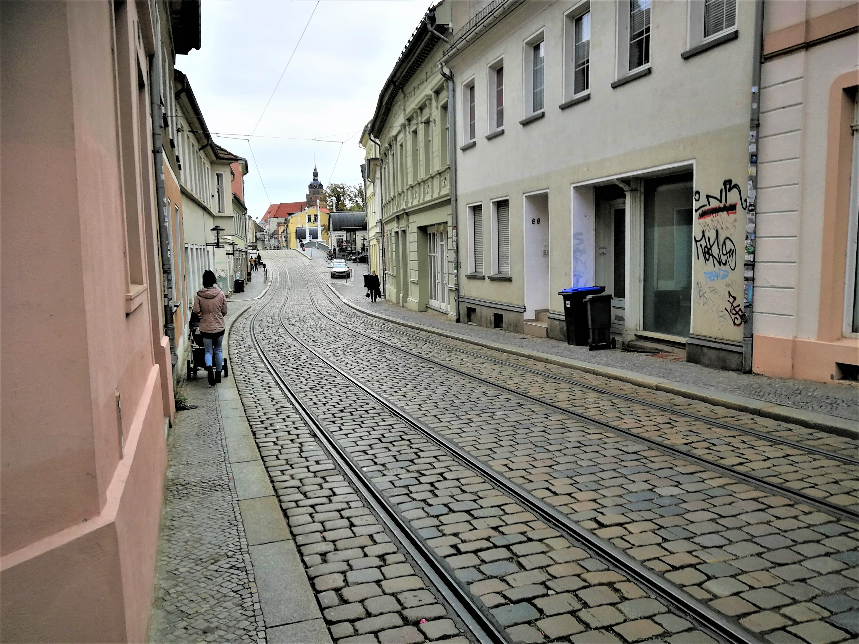
Marktfähiger Leerstand in sanierten Gebäuden mit möglicher Nutzung als Ladenlokal
– Stand: 08.06.2025
Marktfähiger Leerstand
13
Sanierter
Zustand
10
Inaktivier Zustand
3
Bäckerstraße 40
ehemals Lindau
Ritterstraße 79
Ritterstraße 88
7

Slide 8
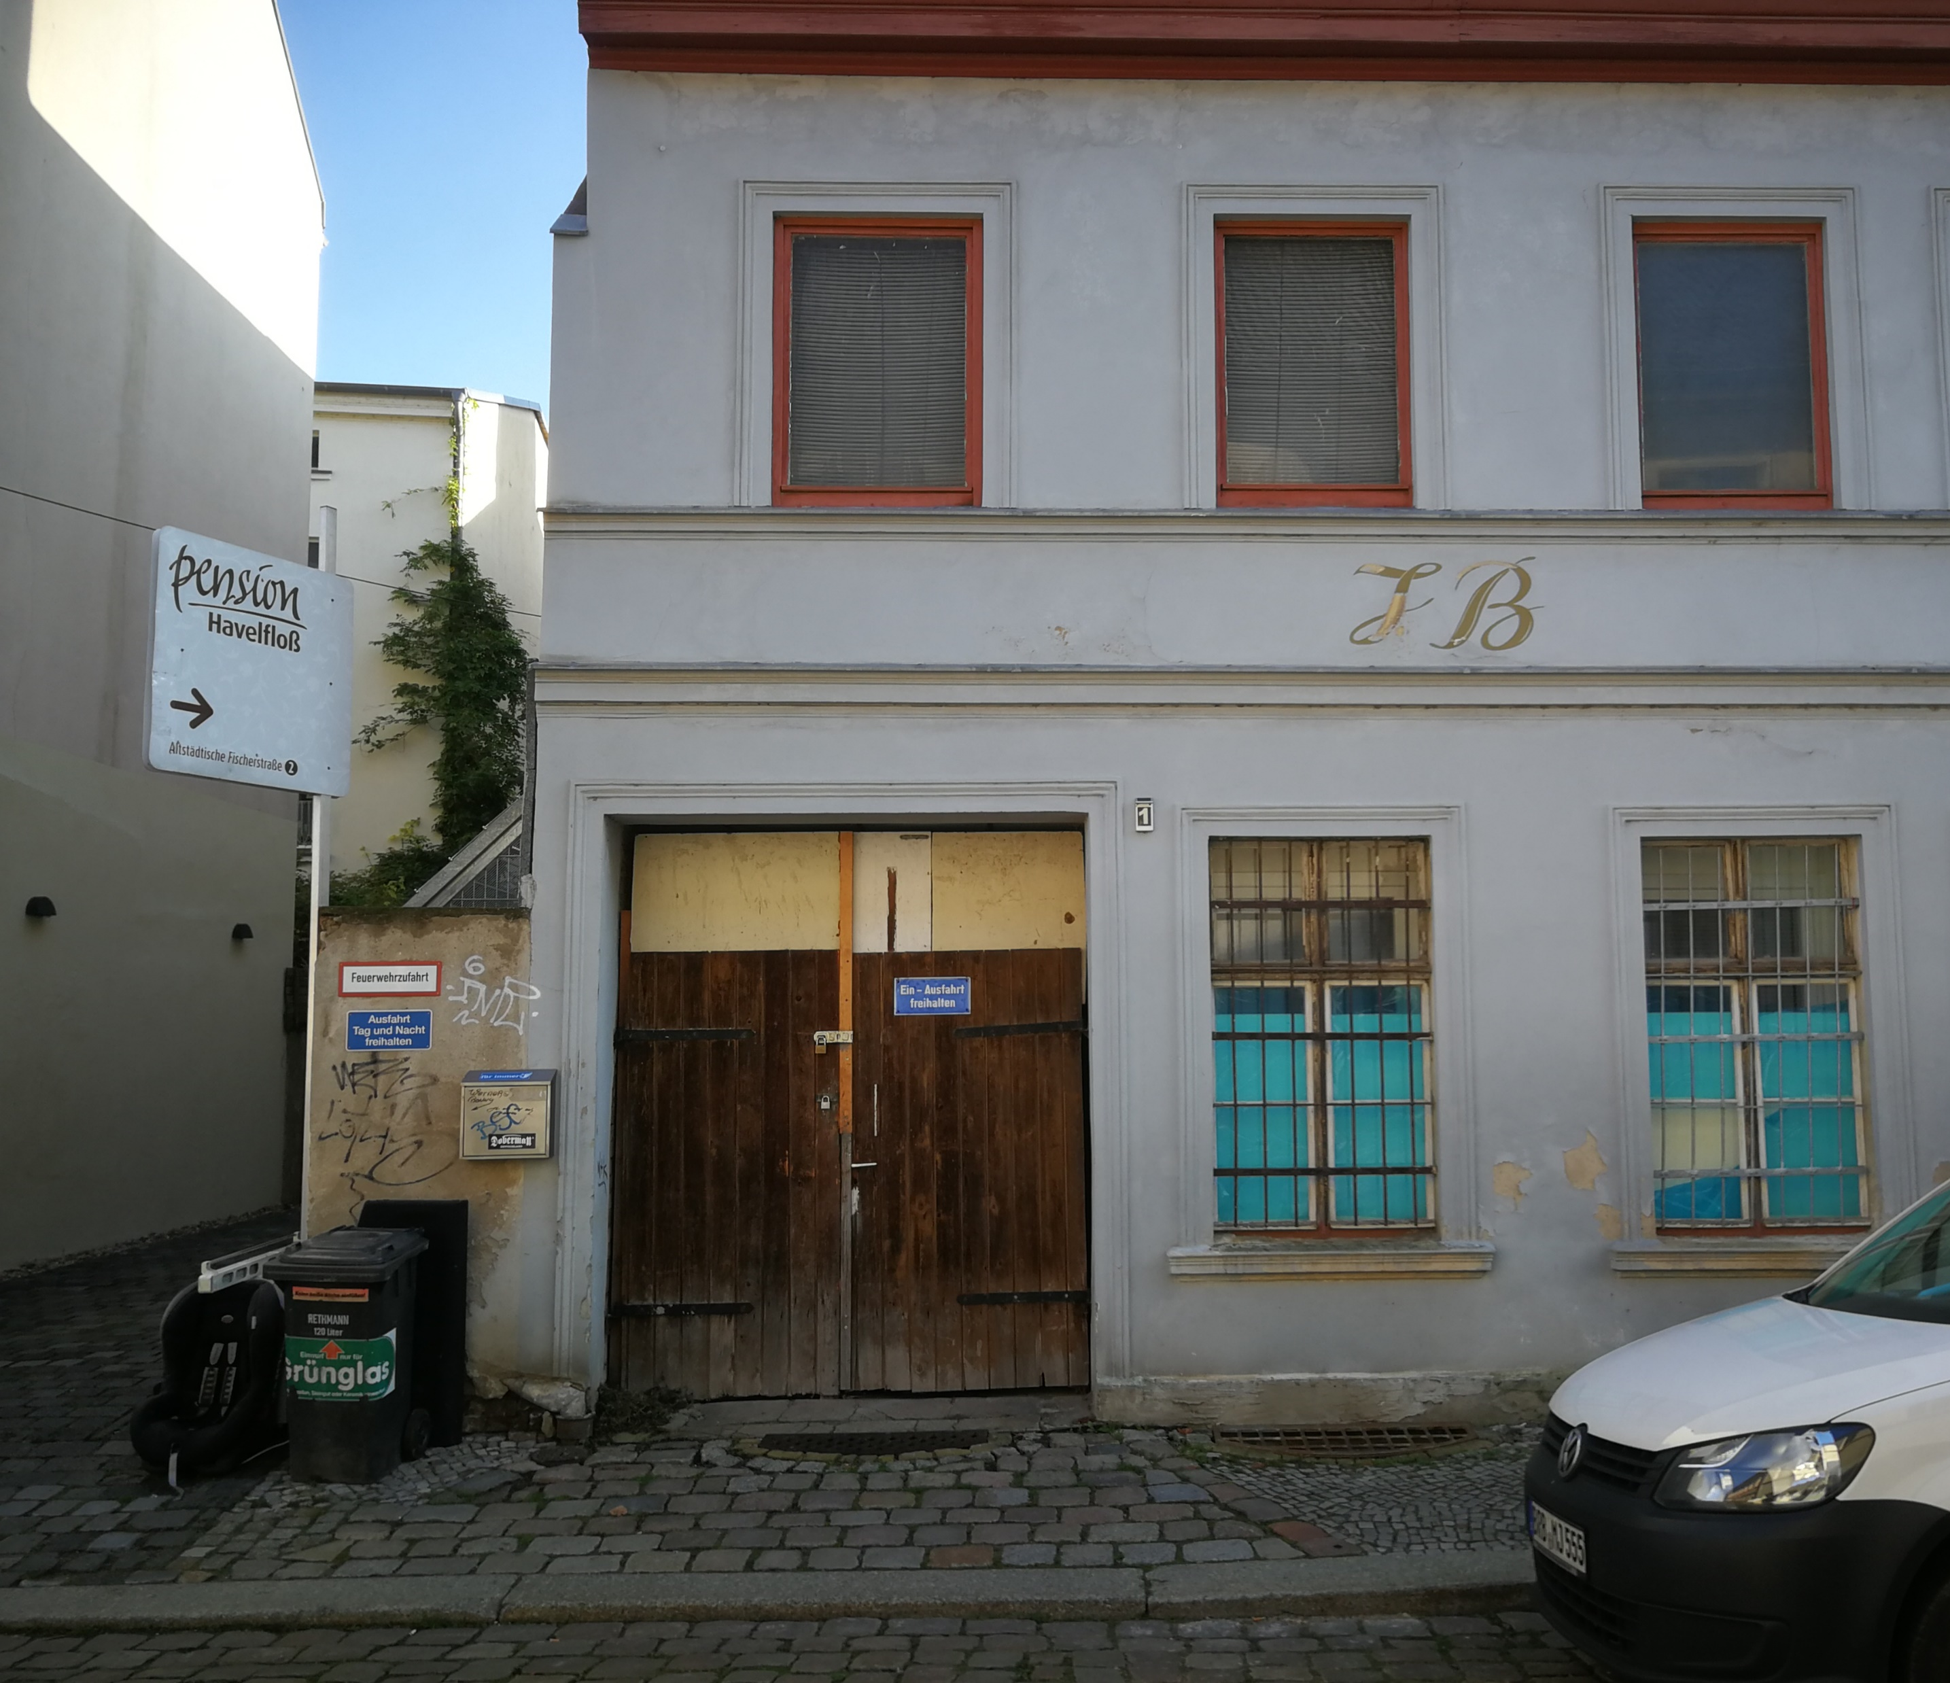
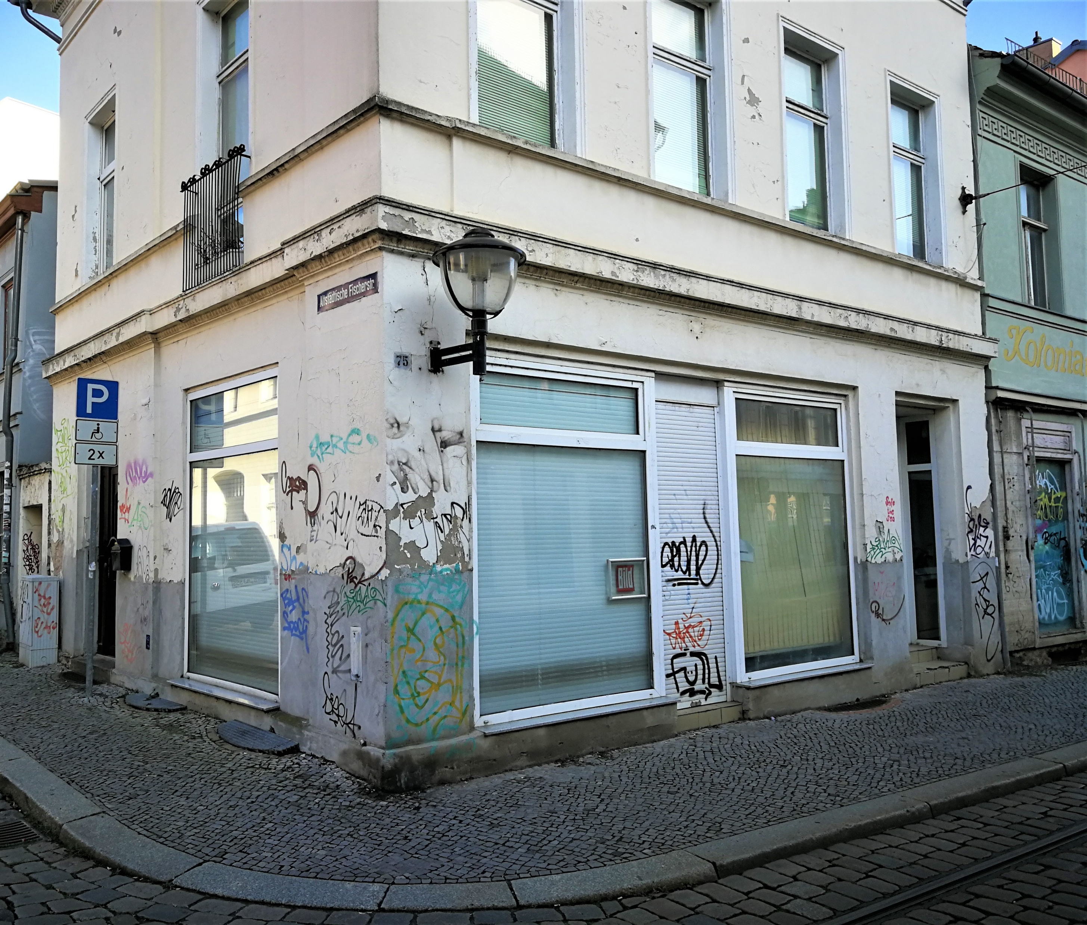
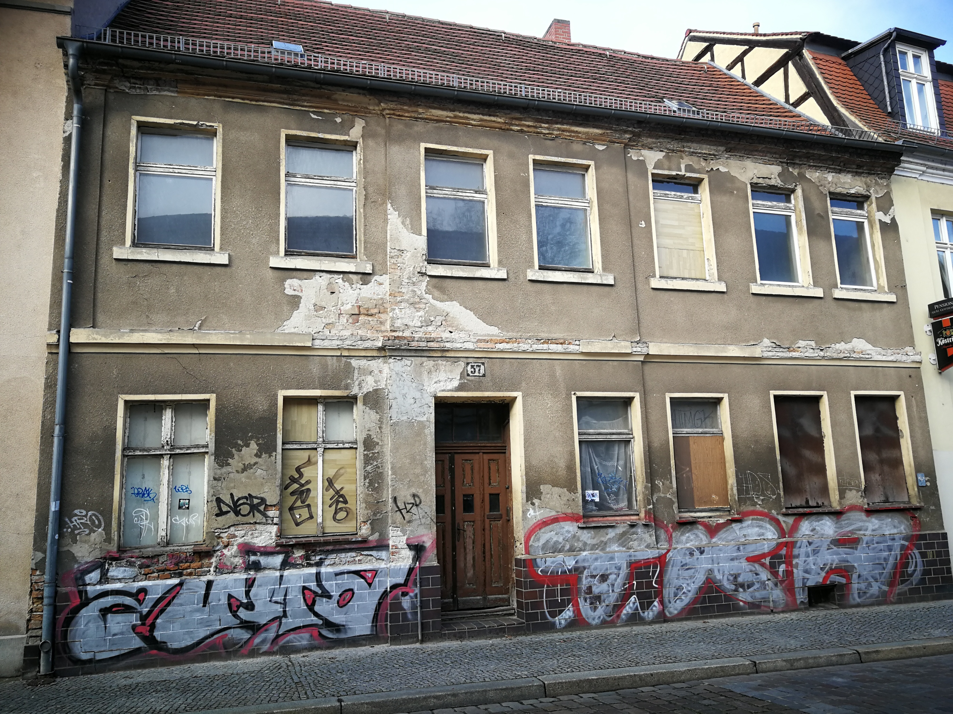
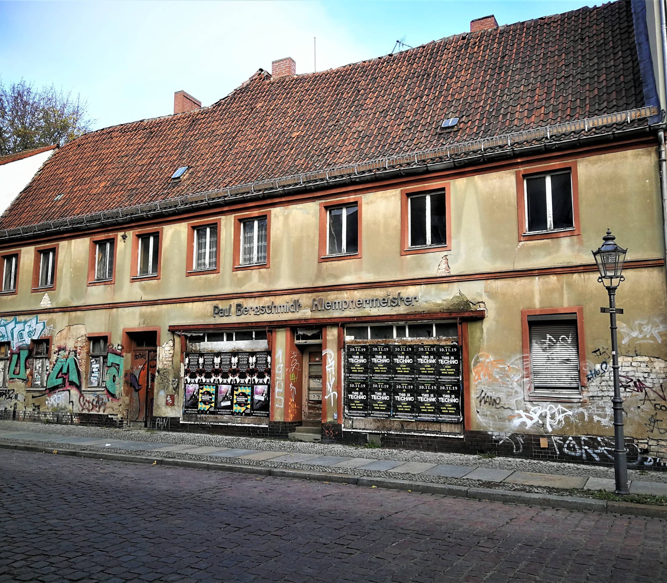
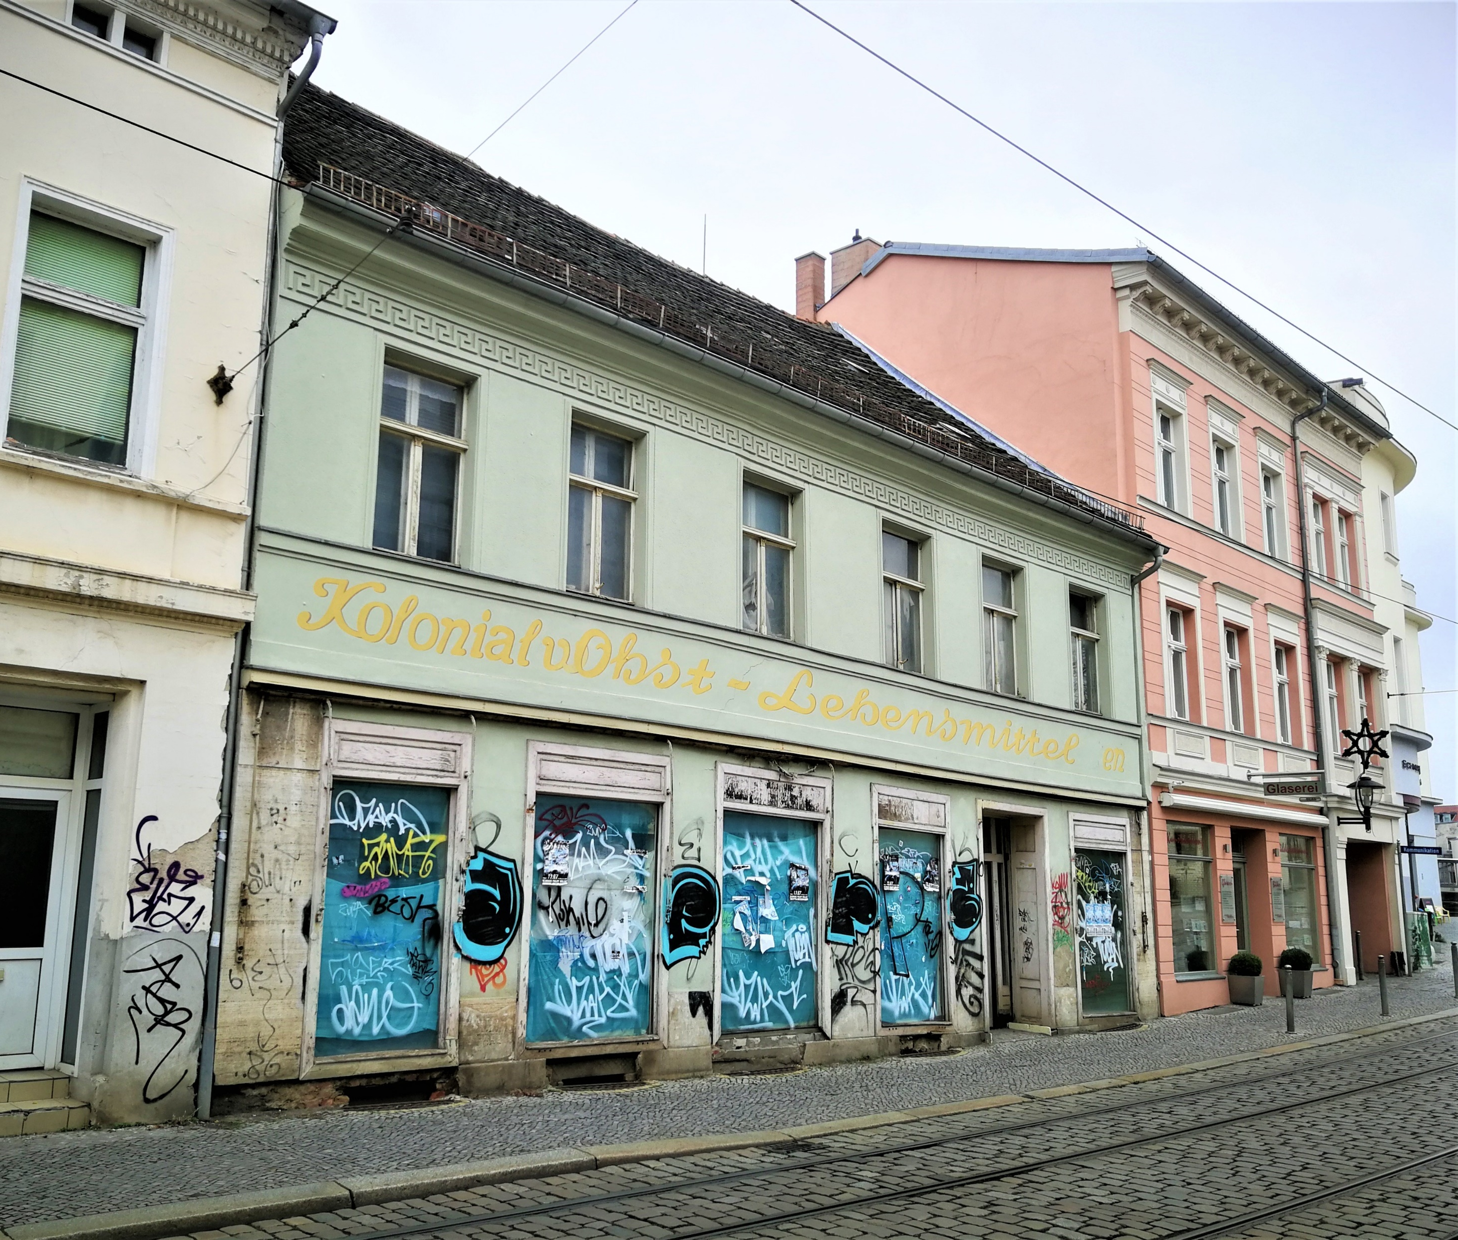
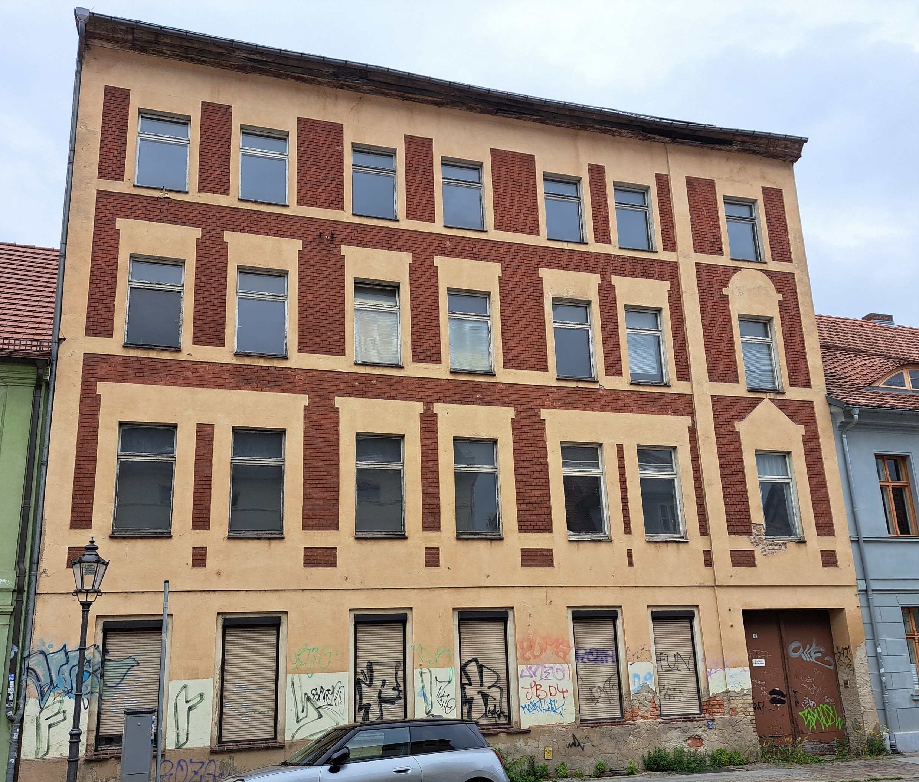
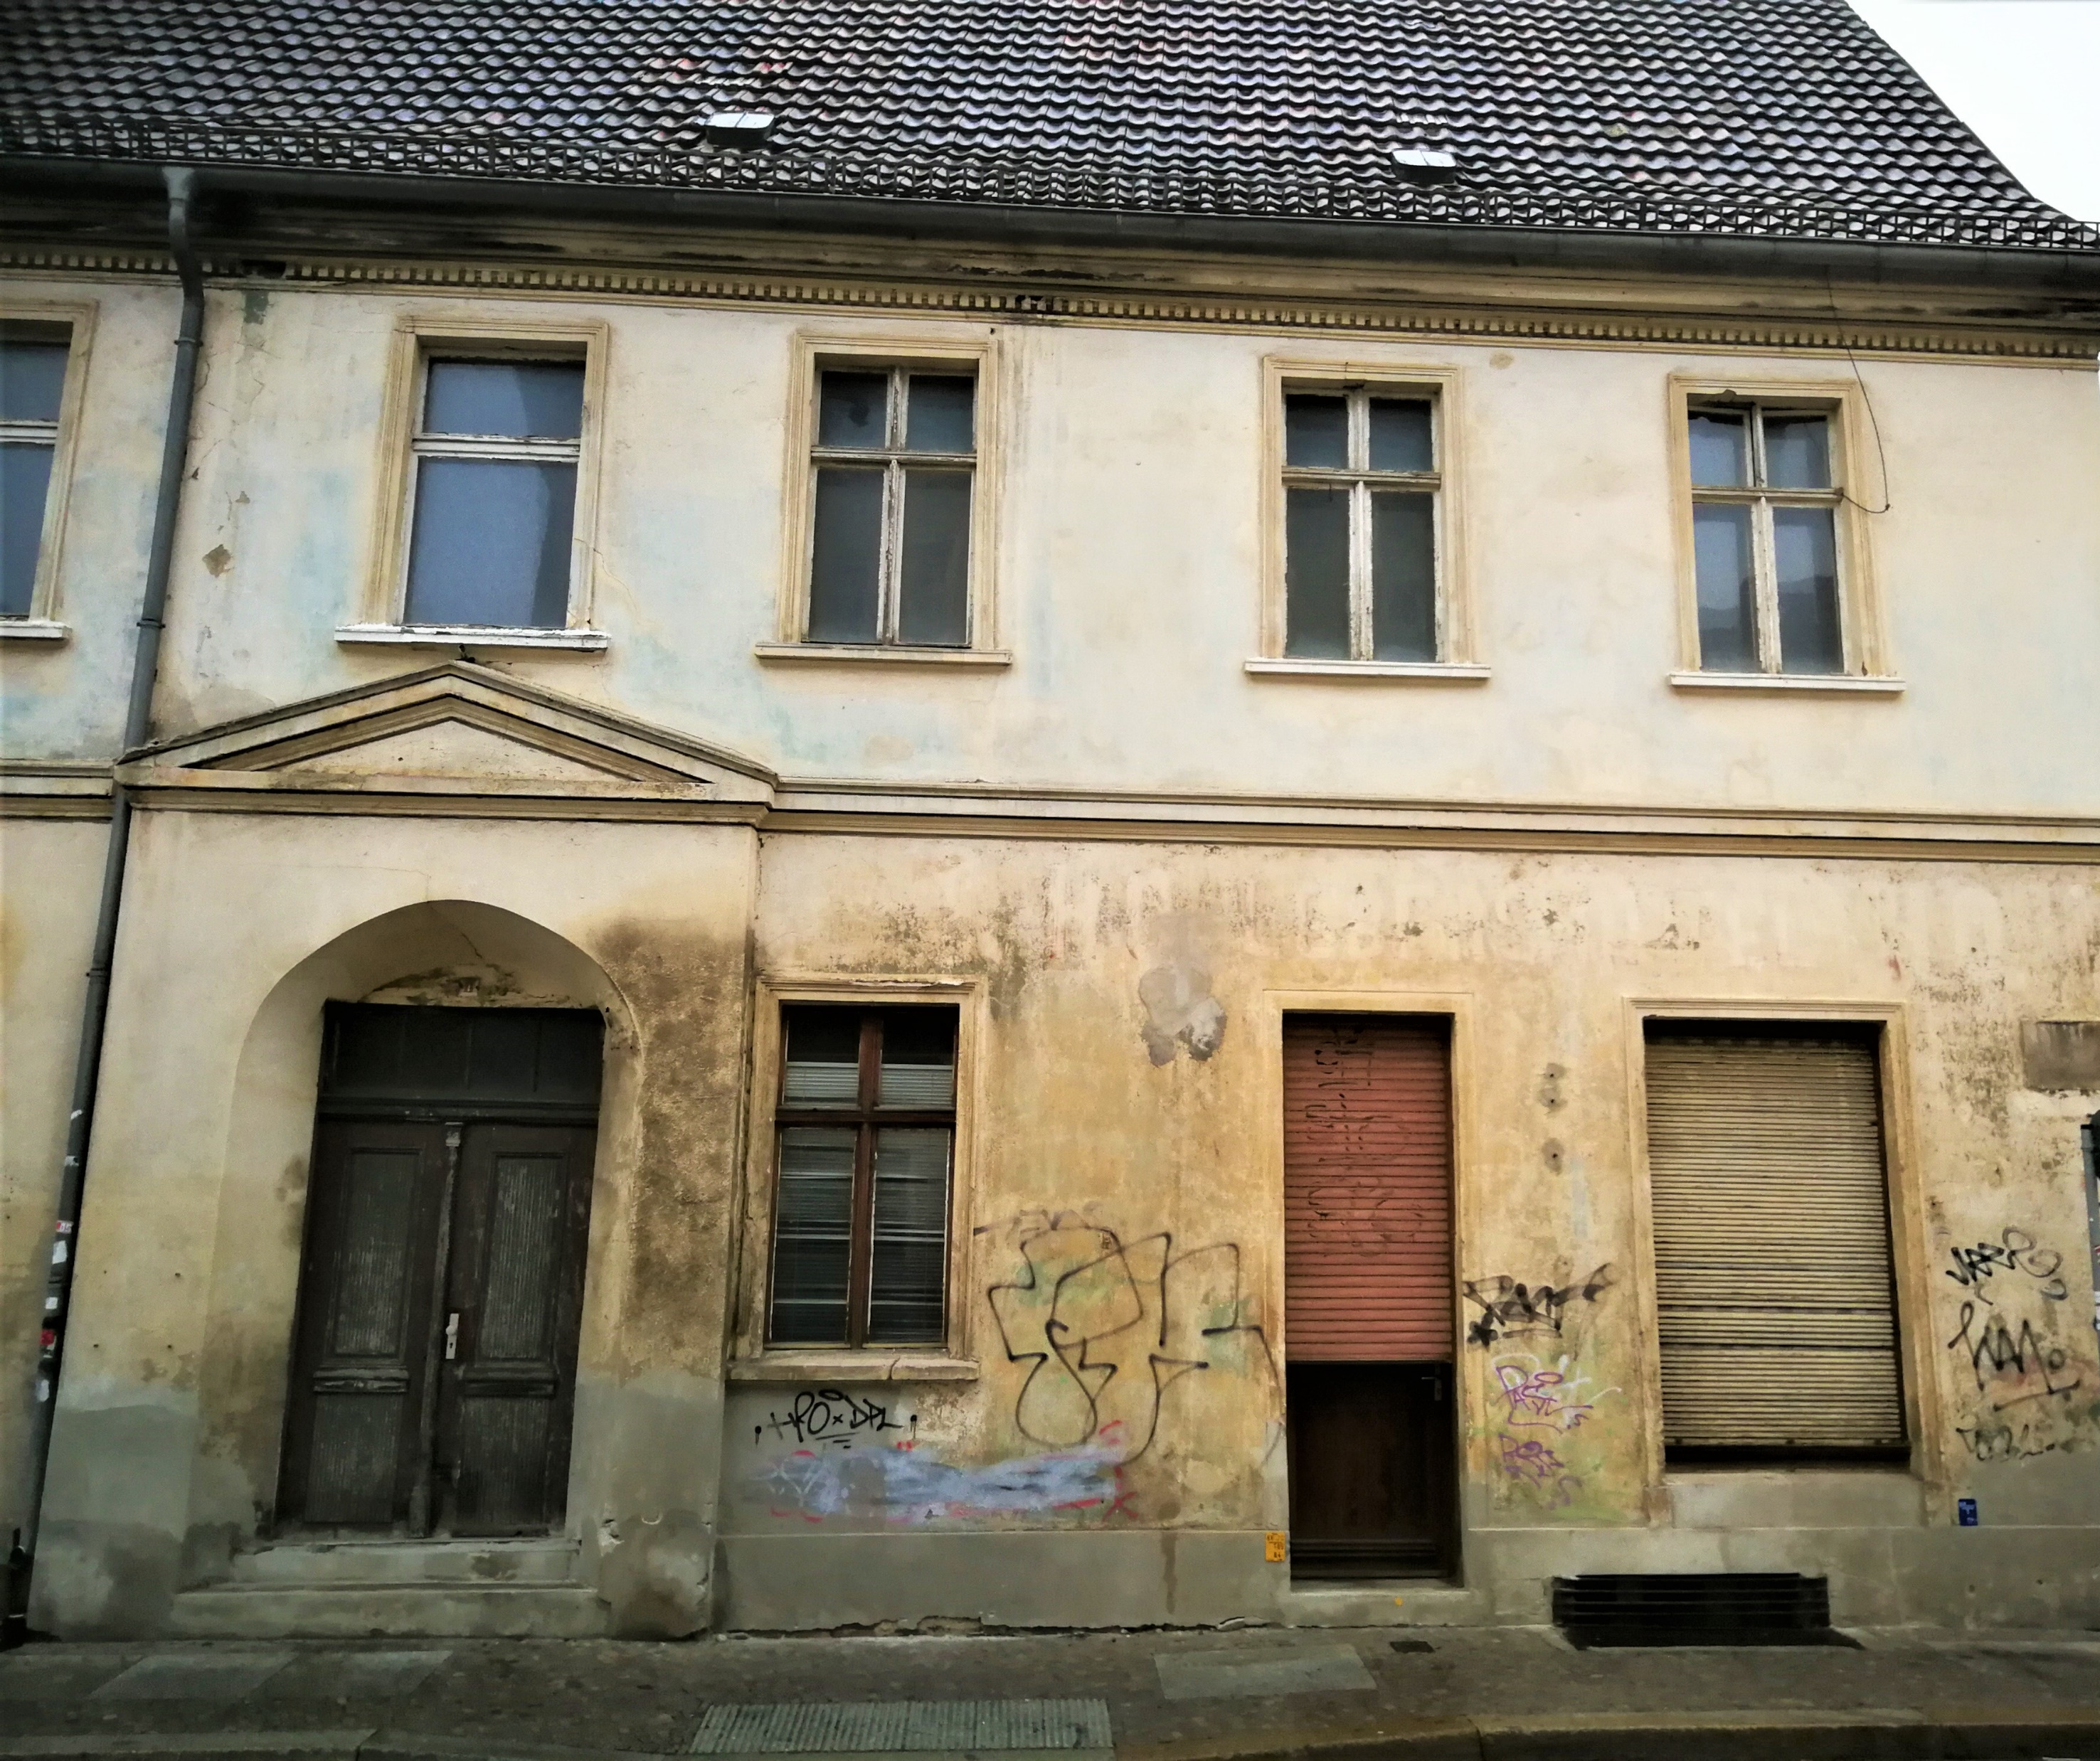
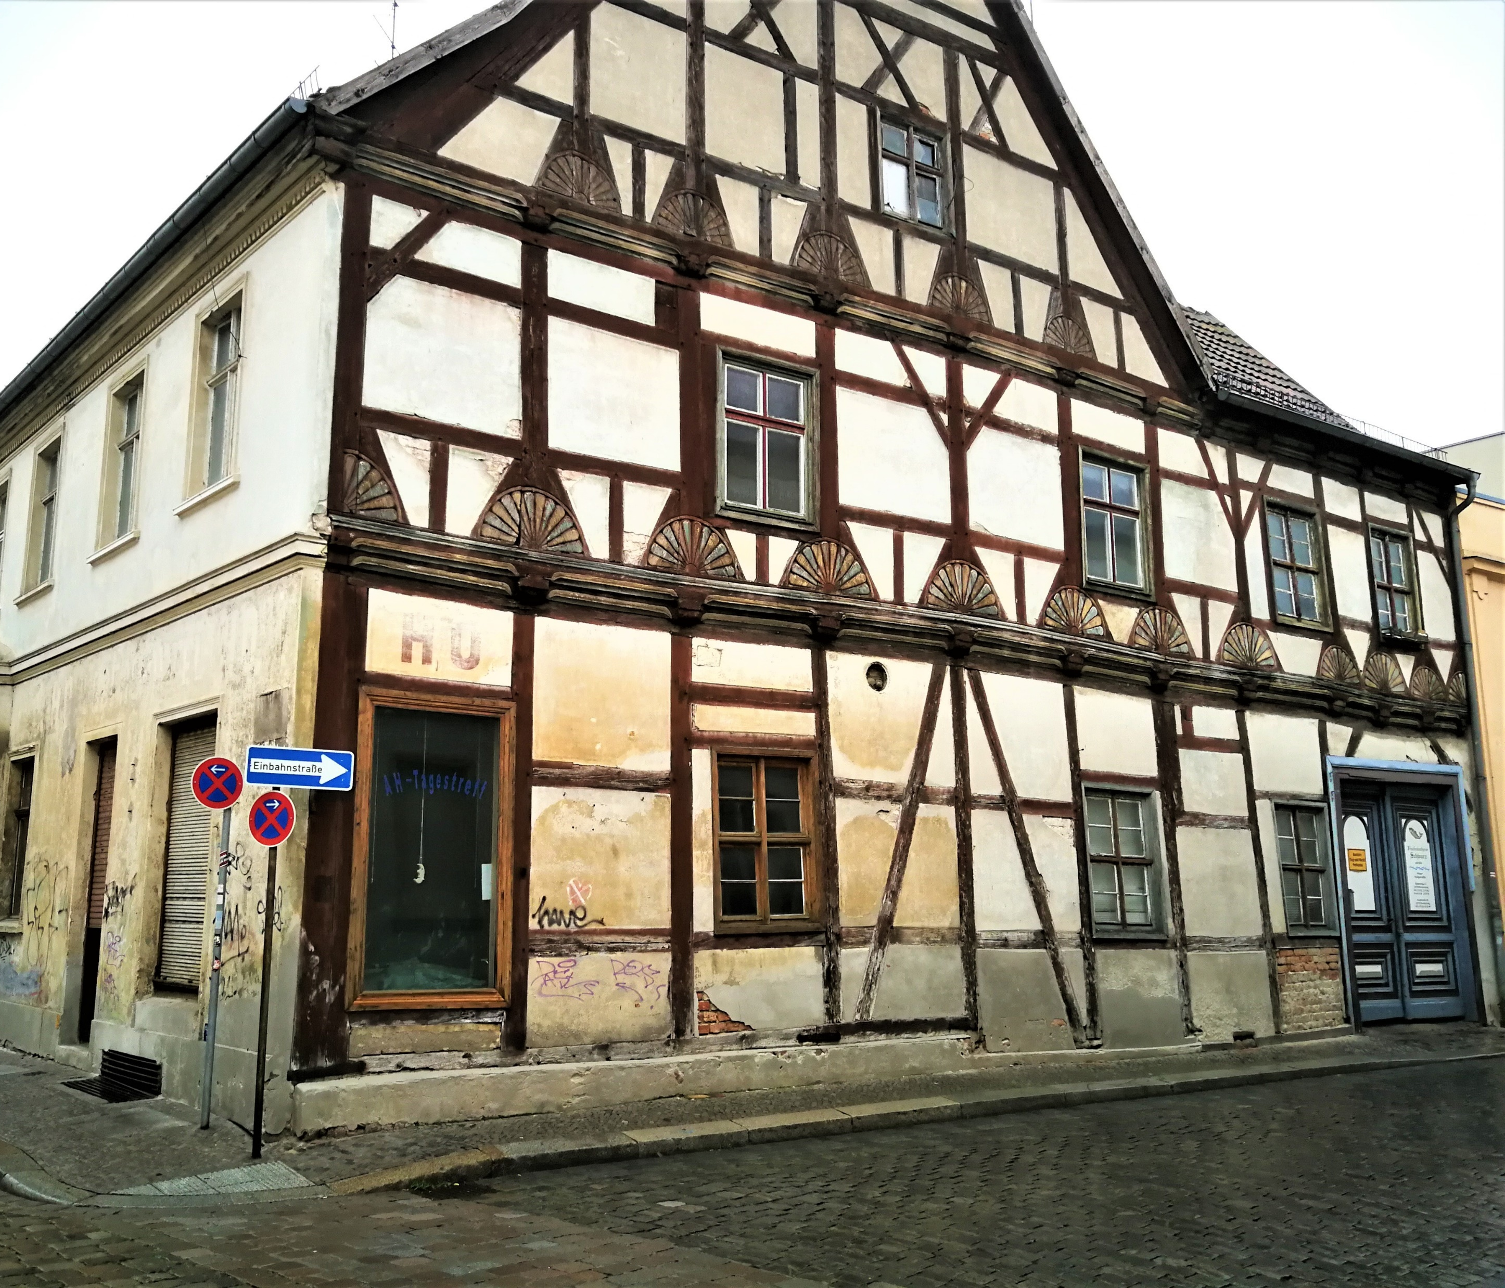
Leerstand gewerblich nutzbarerer Räumlichkeiten im Erdgeschoß eines unsanierten Gebäudes
– Stand: 08.06.2025
Unsanierter Zustand
6
Altstädtische Fischerstr. 1
Ritterstraße 75
Mühlentorstraße 57
Unklare Zuordnung ¹⁾
2
Gewerblich nutzbar ²⁾
5
Rathenower Straße 13
Ritterstraße 73
Parduin 6
Anmerkungen:
1) Die Gebäude dürften als Wohnhäuser saniert werden, da keine Schaufenster vorhanden sind.
2) Einschätzung: Altstädtische Fischerstr.1 und Ritterstraße 75 werden aktuell privat genutzt. Rathenower Straße 13: Das Gebäude dürfte auch eher als Wohnhaus saniert werden, wäre aber als Laden bzw. Büros gewerblich nutzbar (ggfs. Mischnutzung). Das Gebäude steht seit einigen Monaten zum Verkauf.
Bäckerstraße 11 / Ecke Schusterstraße
8

Slide 9
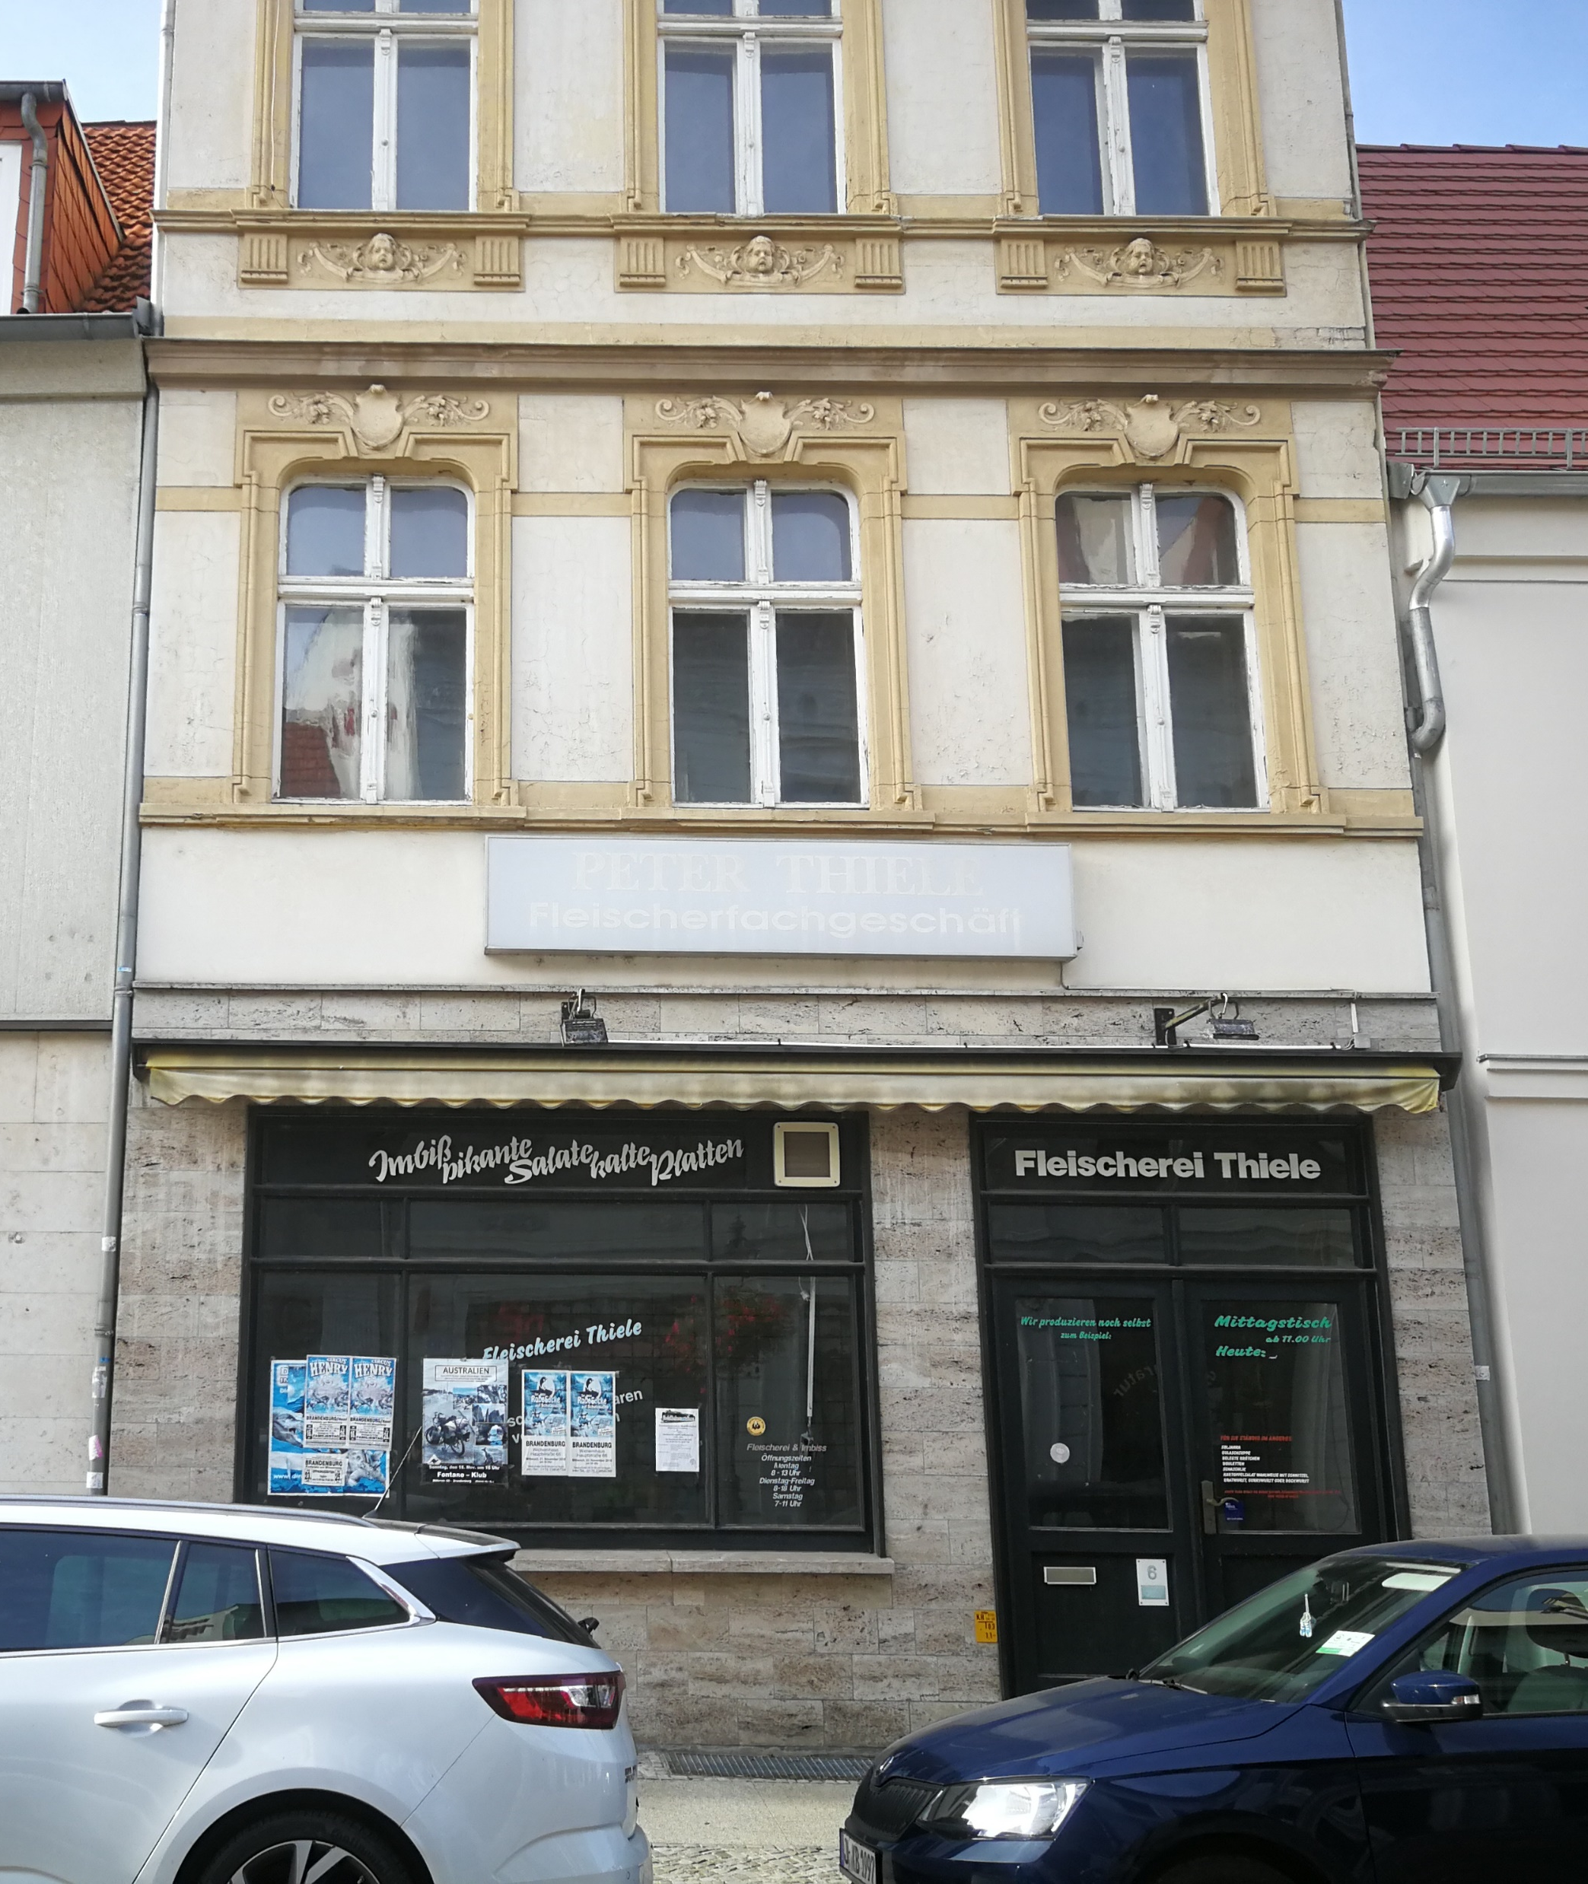
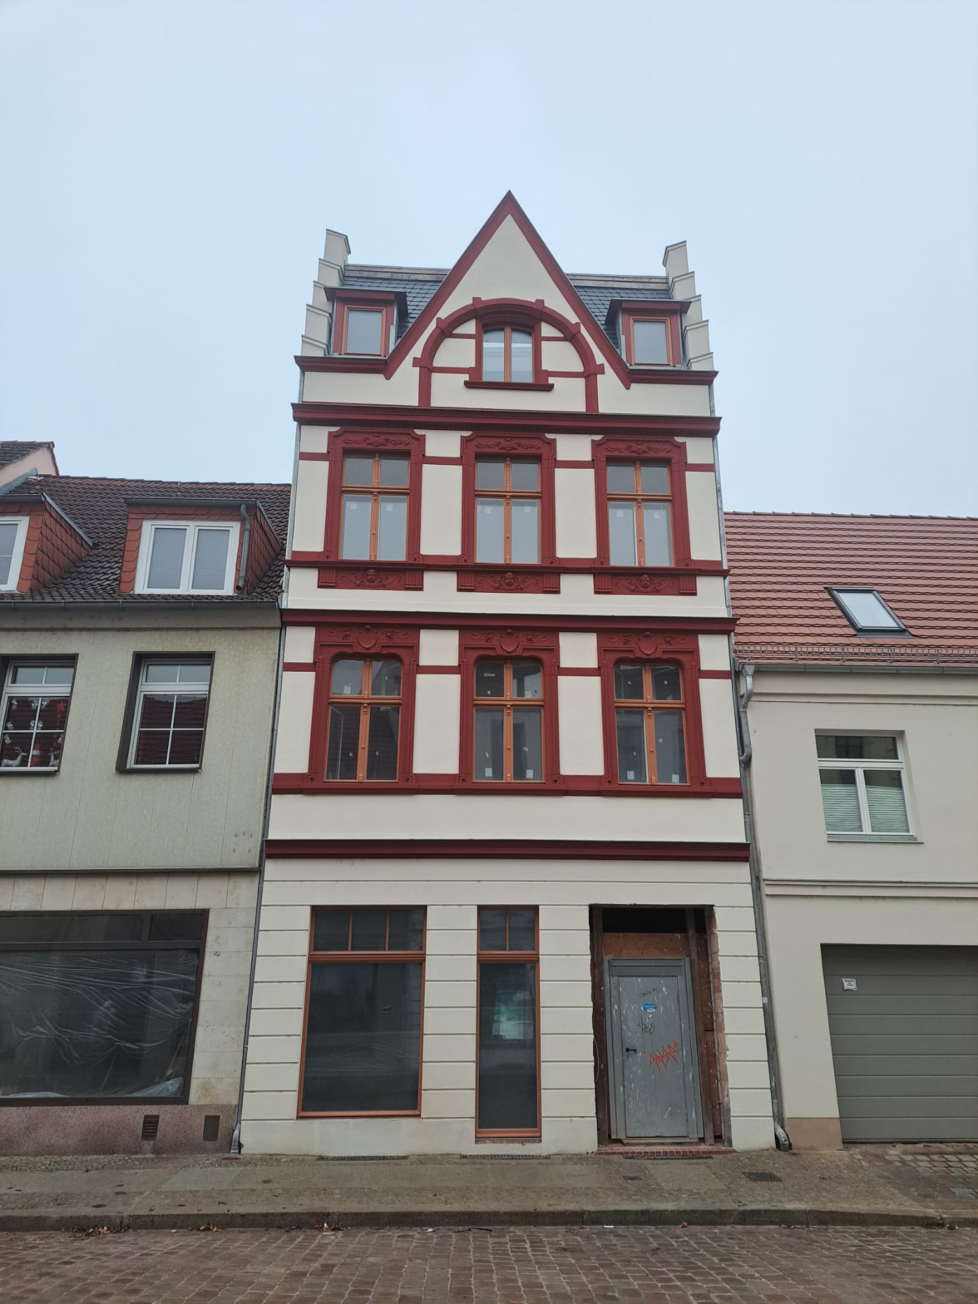
In Sanierung / im Umbau befindliche, gewerblich nutzbare Räumlichkeiten
– Stand: 08.06.2025
In Sanierung / im Umbau
1
Gewerblich genutzt
1
Bäckerstraße 6
(ehemals Fleischerei)
Nach Sanierung: Nutzung Gewerbe durch
Eigentümer „Arnold Bestattungen“
9

Slide 10
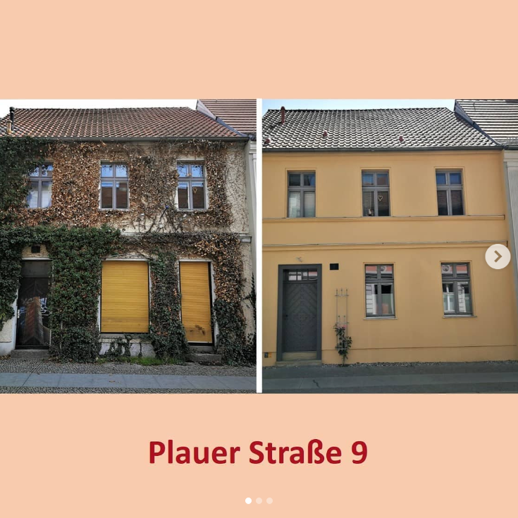
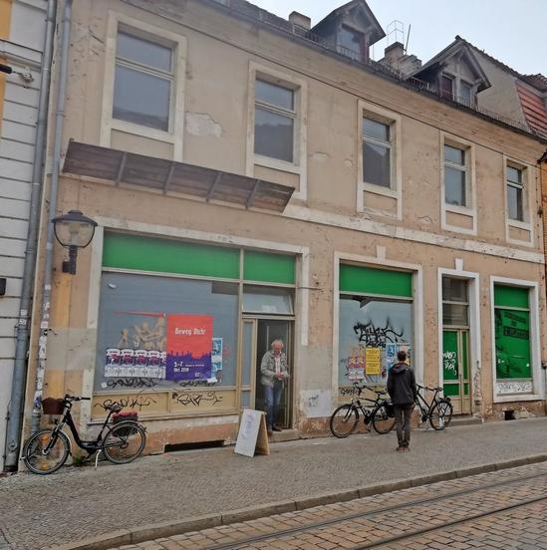
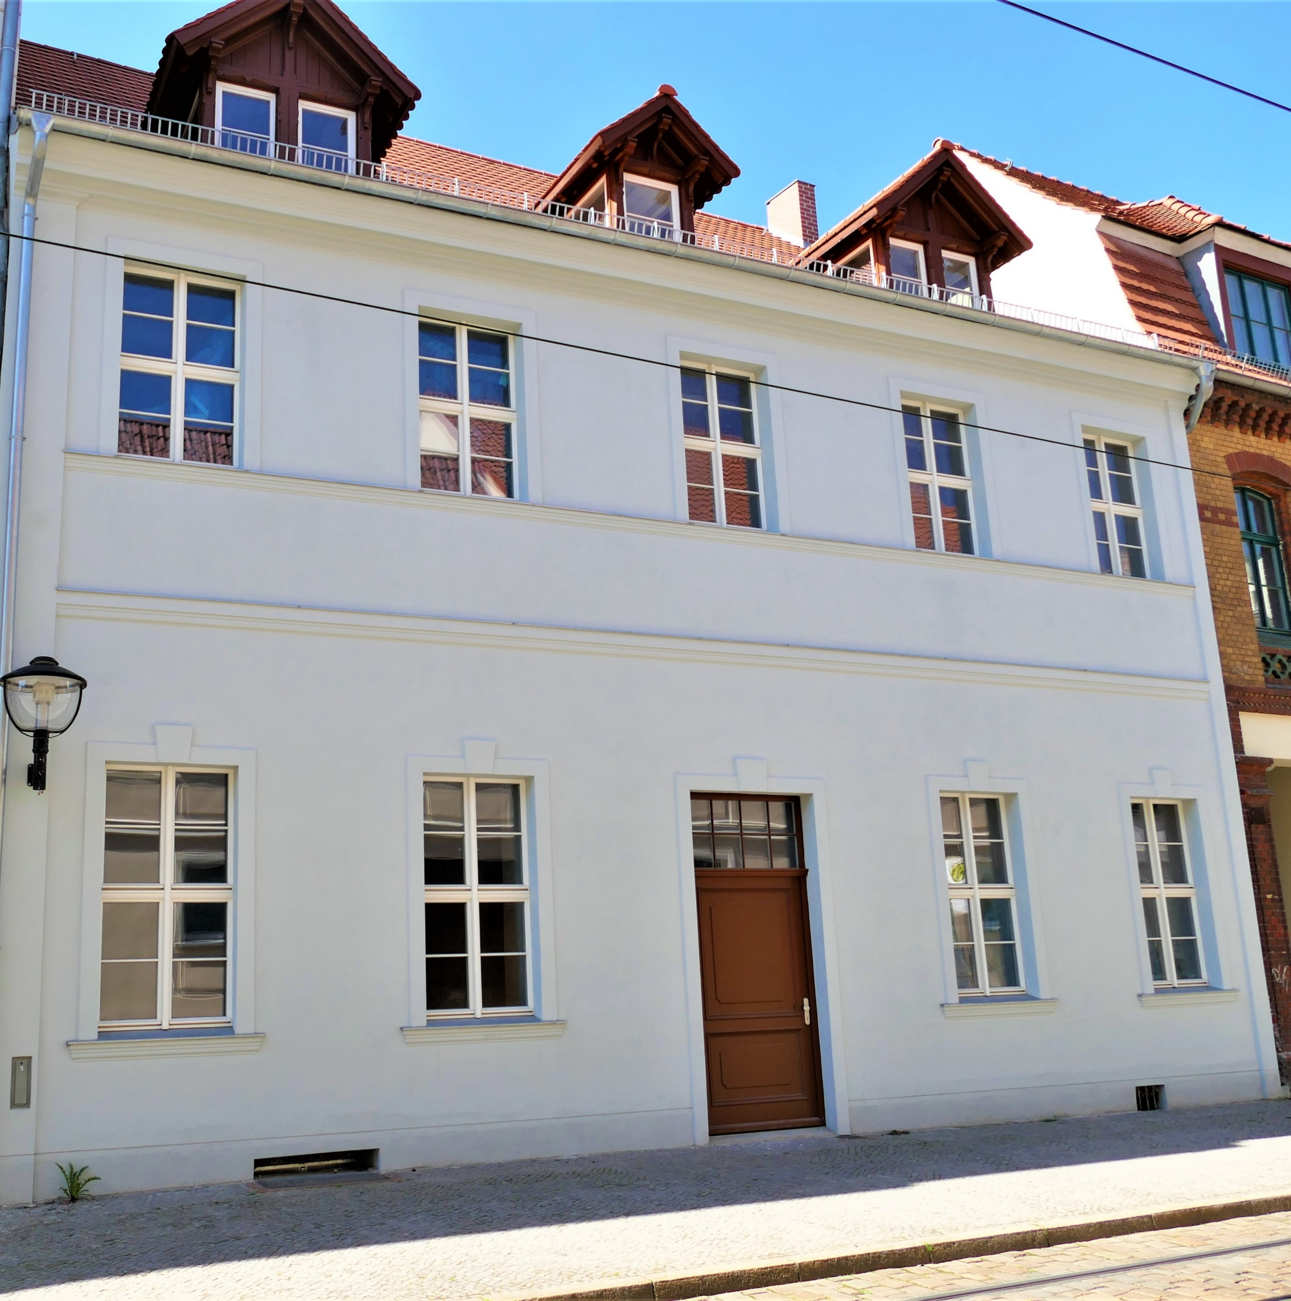
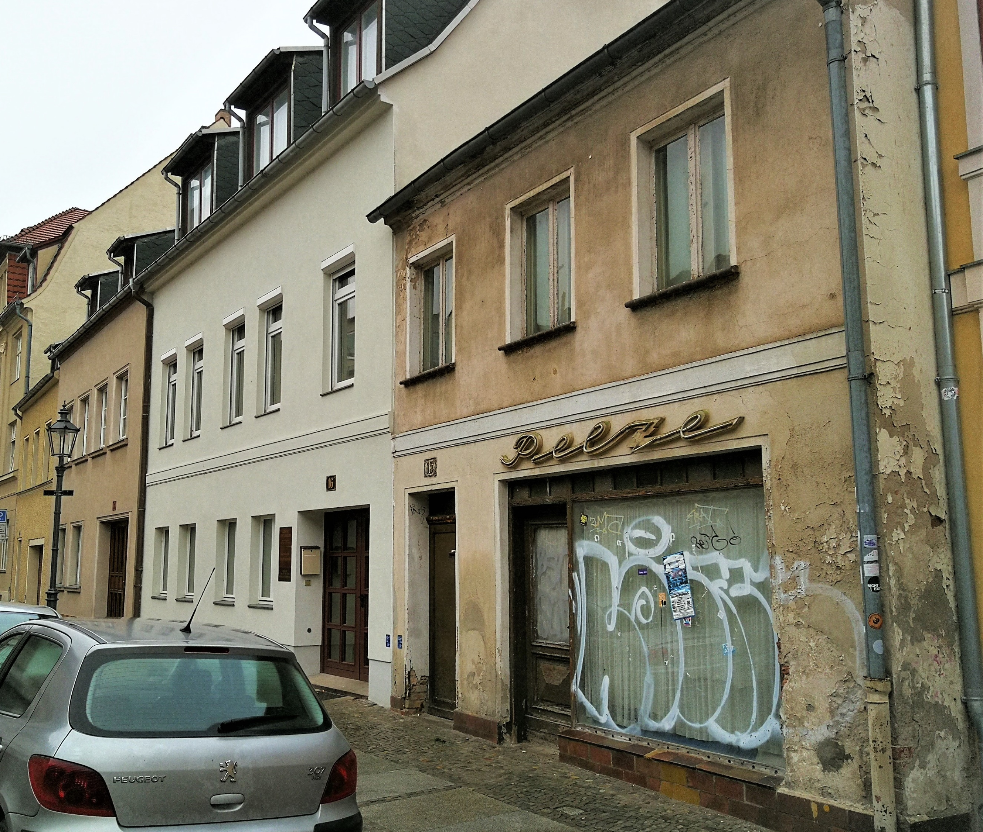
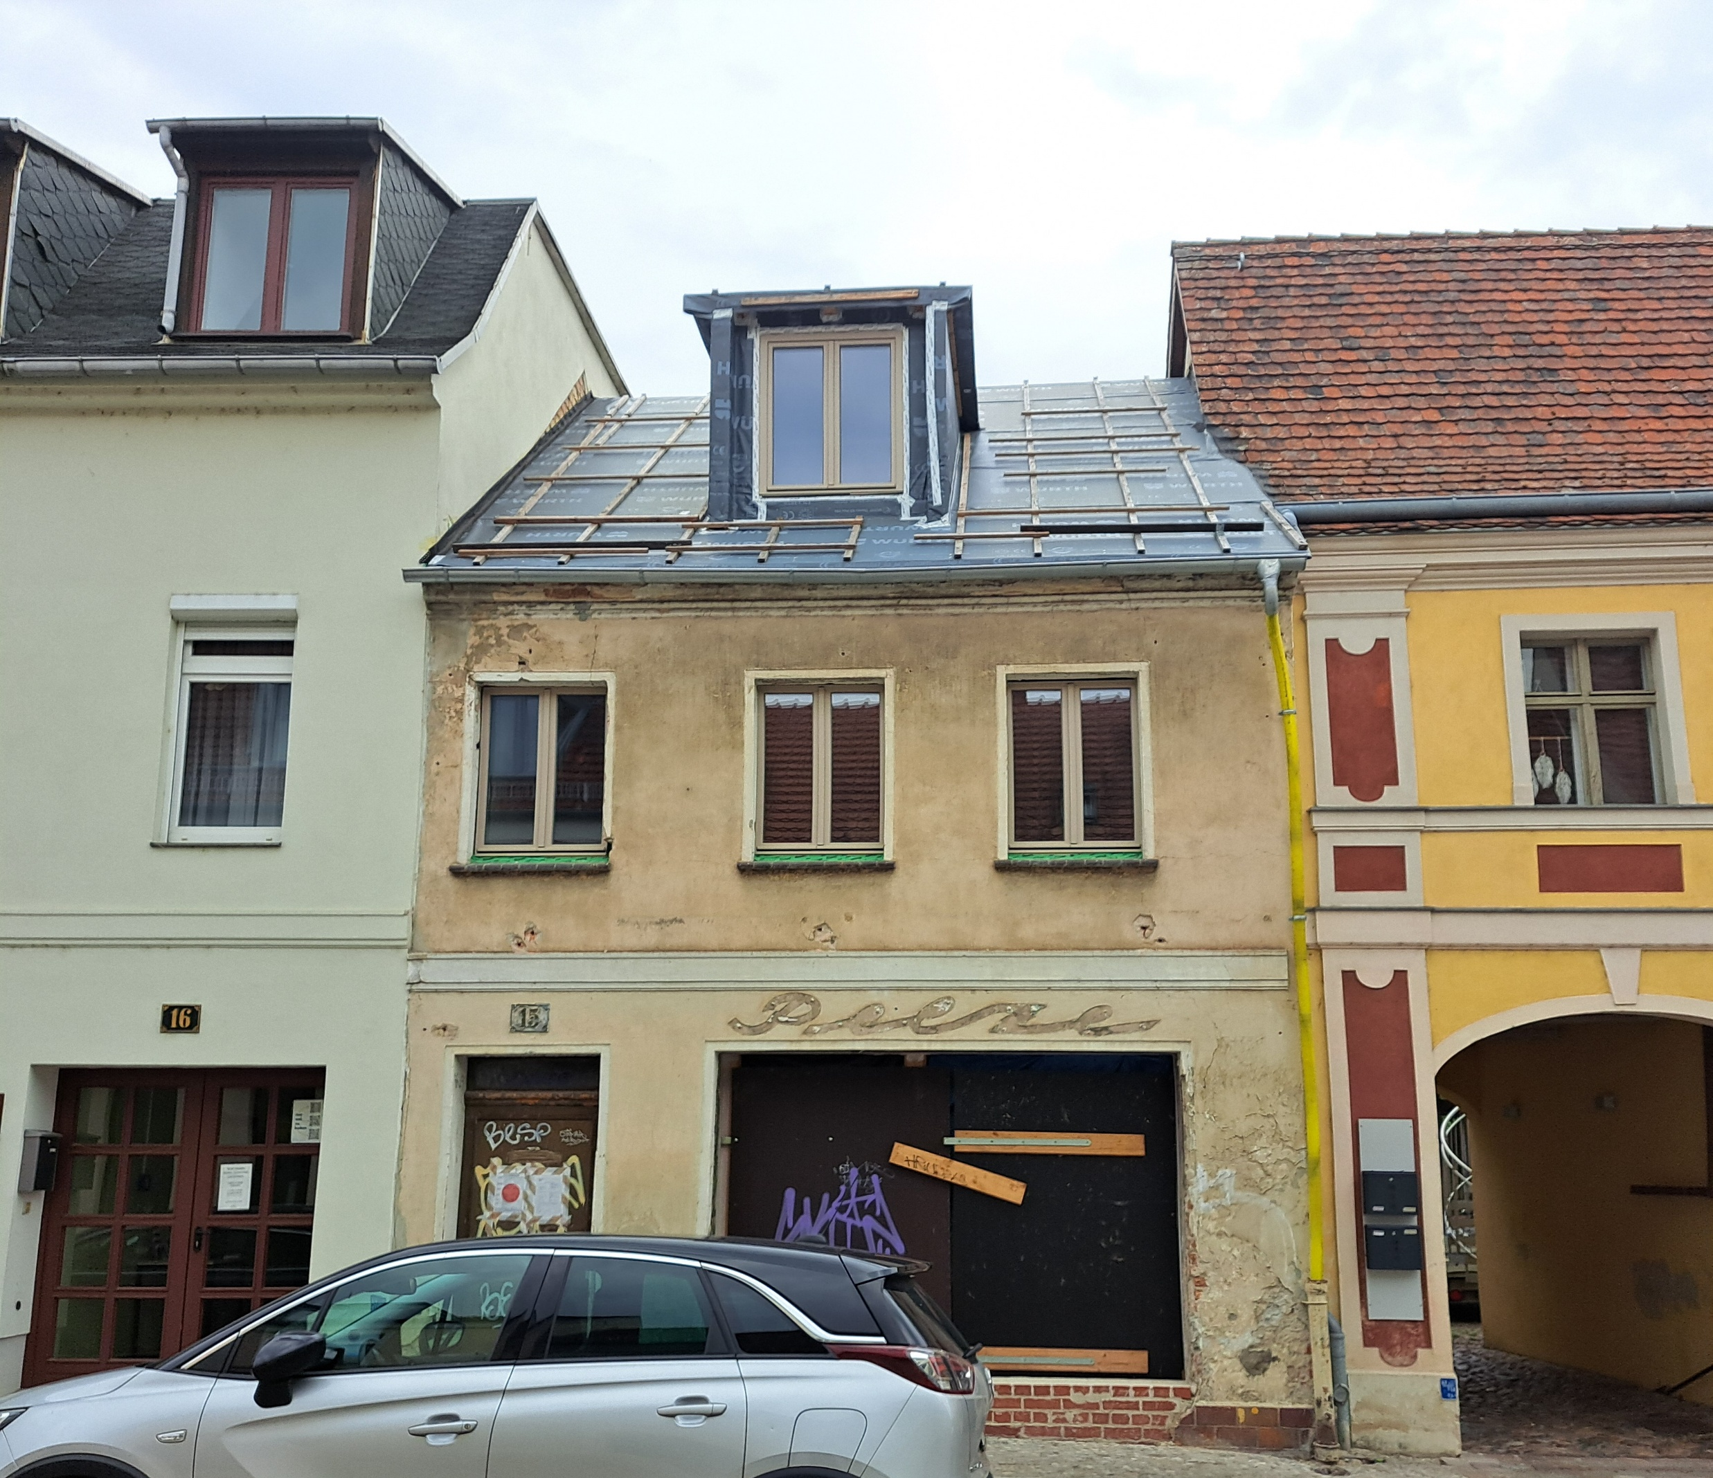
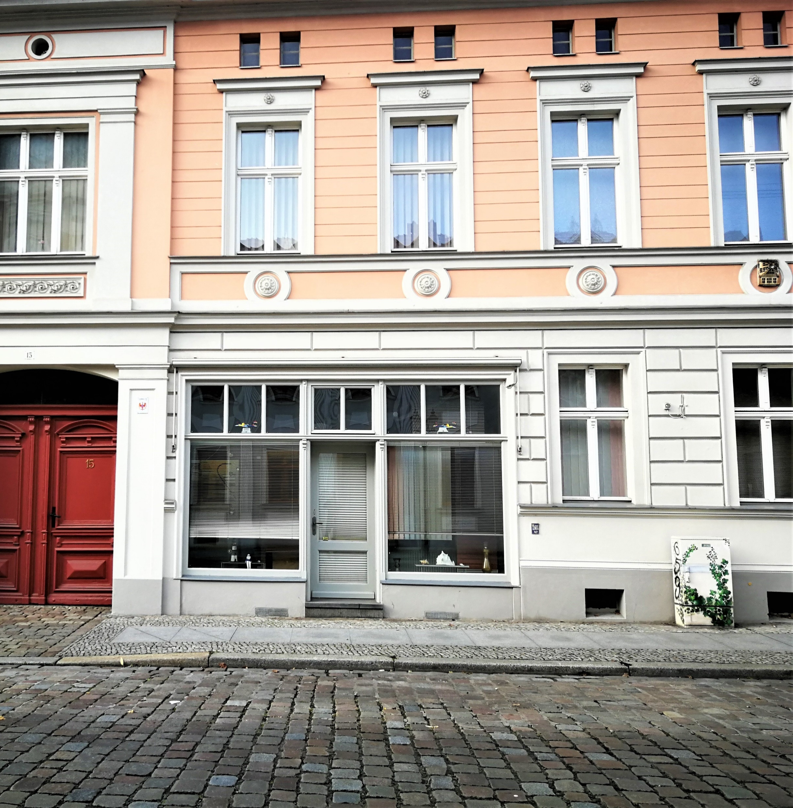
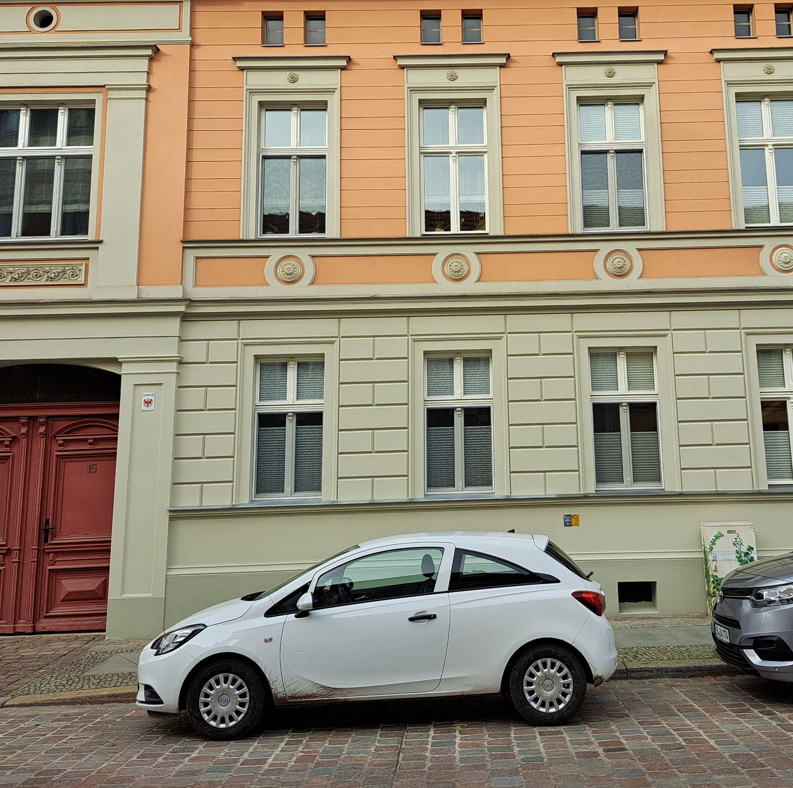
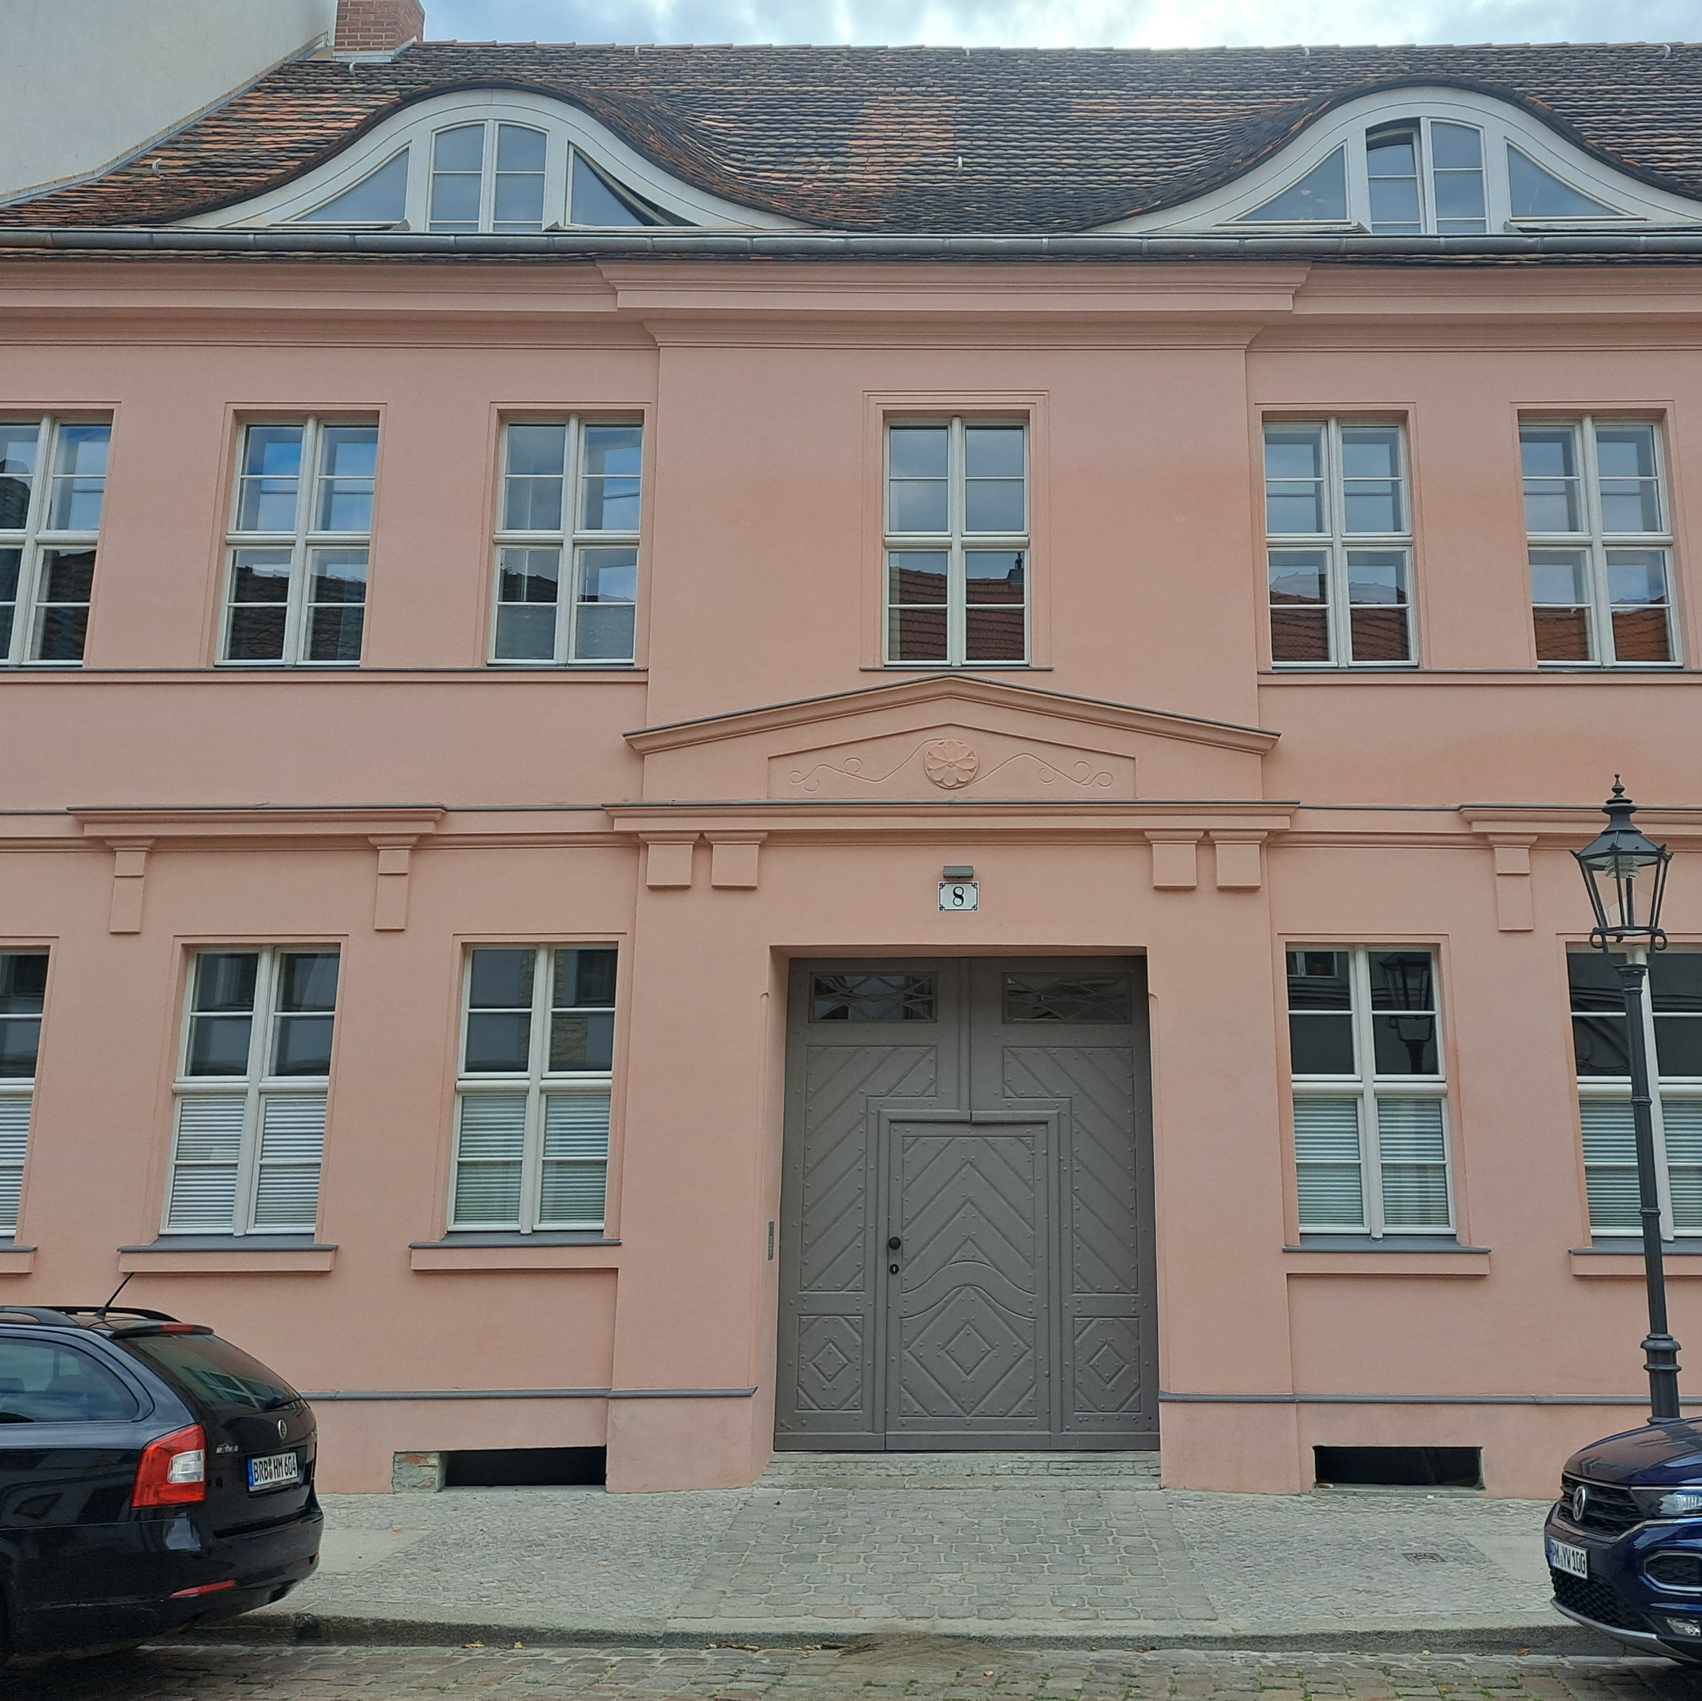
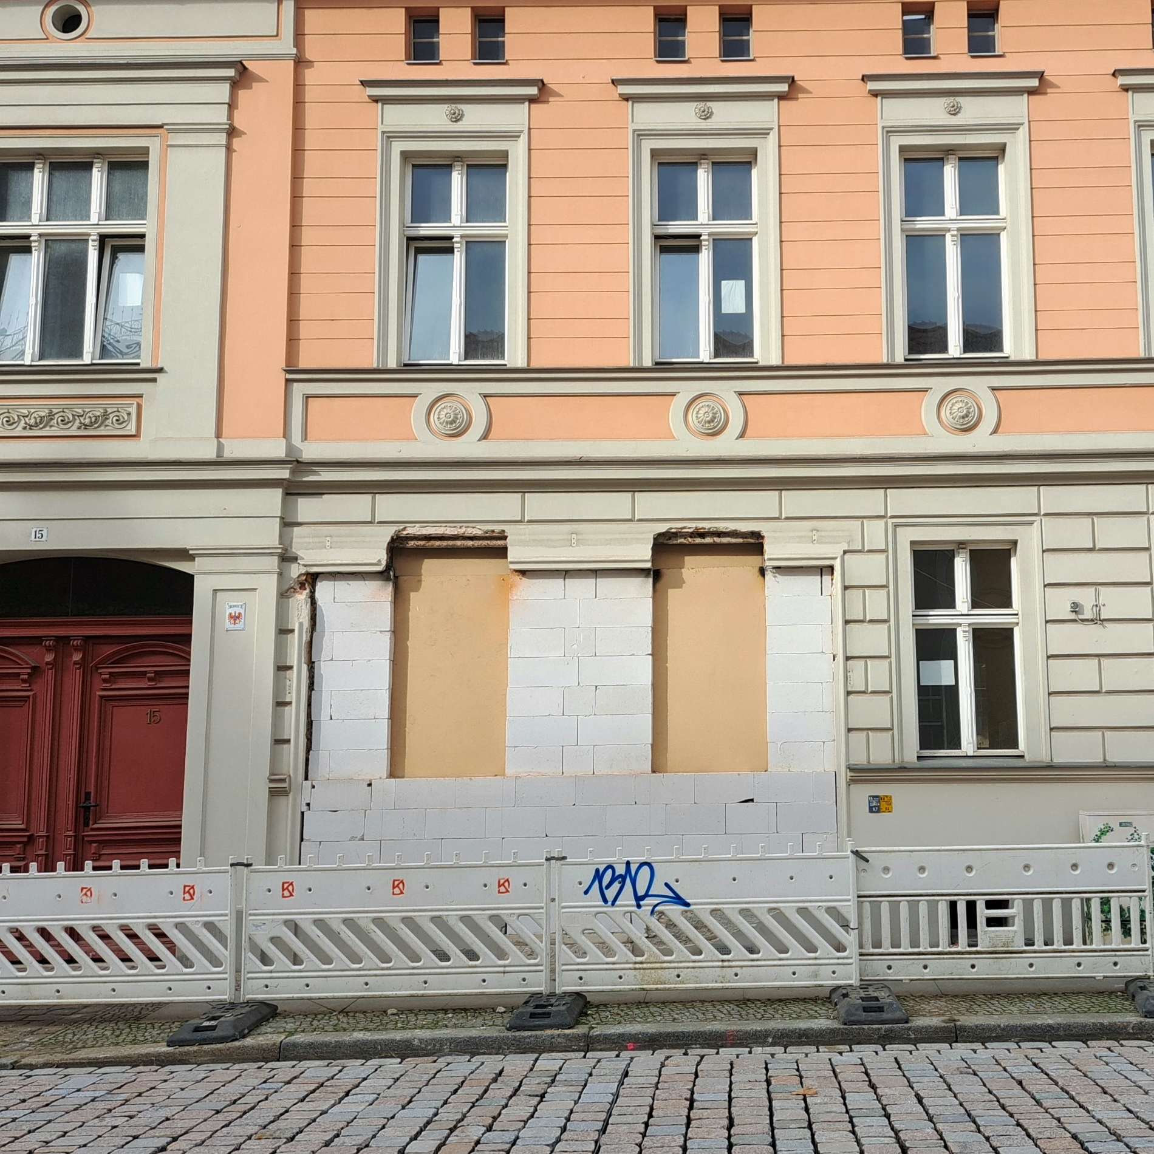
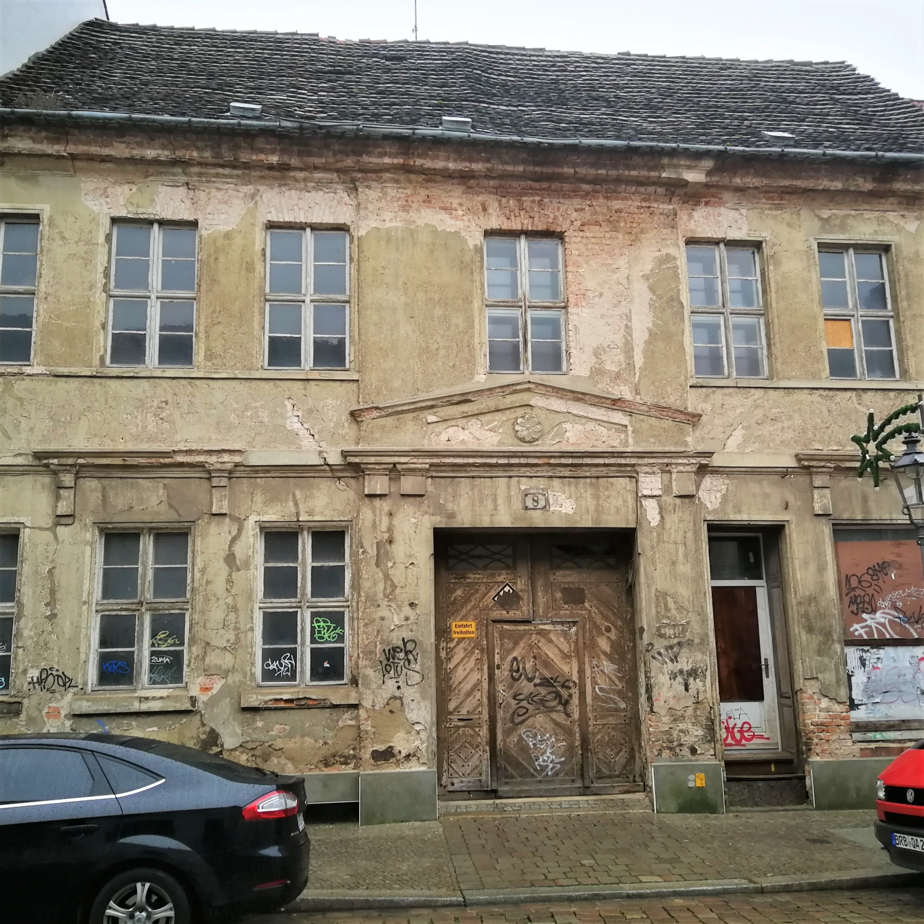
Anhaltender Trend des Umbaus von leerstehenden Ladenlokalen zu Wohnzwecken:
Einige Beispiele seit 2019 – Stand: 08.06.2025
Im Bau befindlich
Ritterstraße 98
Bäckerstraße 15
Baustelle ist derzeit inaktiv; Objekt steht zum Verkauf
Plauer Straße 15
Bäckerstraße 8

Slide 11

Die Unterlage wurde erstellt von…
  Programm Altstadtleben Brandenburg Havel 2028
  Dr. Jürgen Peters
  Mobil: +49(0)176 43670800
  eMail: info@altstadtleben-brandenburg.de
  Internet: www.altstadtleben-brandenburg.de
  www.instagram.com/altstadtlebenbrandenburg/
  Bildnachweis:
  Wenn nicht anders angegeben,
  liegen die Bildrechte bei Altstadtleben Brandenburg Havel 2028
  Irrtümer vorbehalten
11

